Slide 1

Assemblea
Noi Trento APS
15 aprile 2023

Slide 2

Preghiera

Slide 3
Canto: Invochiamo la tua presenza

Slide 4
Invochiamo la tua presenza
Vieni Signor
Invochiamo la tua presenza
Scendi su di noi
Vieni consolatore
Dona pace ed umiltà
Acqua viva d'amore
Questo cuore apriamo a te
Vieni spirito
Vieni spirito
Scendi su di noi
Vieni spirito
Vieni spirito
Scendi su di noi
Vieni su noi
Maranathà
Vieni su noi spirito

Slide 5
Invochiamo la tua presenza
Vieni Signor
Invochiamo la tua presenza
Scendi su di noi
Vieni luce dei cuori
Dona forza e fedeltà
Fuoco eterno d'amore
Questa vita offriamo a te
Vieni spirito
Vieni spirito
Scendi su di noi
Vieni spirito
Vieni spirito
Scendi su di noi
Vieni su noi
Maranathà
Vieni su noi spirito

Slide 6
Dal Vangelo secondo Giovanni (20,19-31)
La sera di quel giorno, il primo della settimana, mentre erano chiuse le porte del luogo dove si trovavano i discepoli per timore dei Giudei, venne Gesù, stette in mezzo e disse loro: «Pace a voi!». Detto questo, mostrò loro le mani e il fianco. E i discepoli gioirono al vedere il Signore.
Gesù disse loro di nuovo: «Pace a voi! Come il Padre ha mandato me, anche io mando voi». Detto questo, soffiò e disse loro: «Ricevete lo Spirito Santo. A coloro a cui perdonerete i peccati, saranno perdonati; a coloro a cui non perdonerete, non saranno perdonati».
Tommaso, uno dei Dodici, chiamato Dìdimo, non era con loro quando venne Gesù. Gli dicevano gli altri discepoli: «Abbiamo visto il Signore!». Ma egli disse loro: «Se non vedo nelle sue mani il segno dei chiodi e non metto il mio dito nel segno dei chiodi e non metto la mia mano nel suo fianco, io non credo».

Slide 7
Otto giorni dopo i discepoli erano di nuovo in casa e c'era con loro anche Tommaso. Venne Gesù, a porte chiuse, stette in mezzo e disse: «Pace a voi!». Poi disse a Tommaso: «Metti qui il tuo dito e guarda le mie mani; tendi la tua mano e mettila nel mio fianco; e non essere incredulo, ma credente!». Gli rispose Tommaso: «Mio Signore e mio Dio!». Gesù gli disse: «Perché mi hai veduto, tu hai creduto; beati quelli che non hanno visto e hanno creduto!».
Gesù, in presenza dei suoi discepoli, fece molti altri segni che non sono stati scritti in questo libro. Ma questi sono stati scritti perché crediate che Gesù è il Cristo, il Figlio di Dio, e perché, credendo, abbiate la vita nel suo nome.
Parola del Signore.
.

Slide 8
Riflessione
Quale frase, parola attira la mia attenzione a livello affettivo, di emozioni?
A partire dalla frase che ho sottolineato quale immagine di Dio mi viene raccontata? La condivido con il mio vicino

Slide 9
Preghiera
Dio di eterna misericordia,
che ogni anno nella festa di Pasqua
ravvivi la fede del tuo popolo santo,
accresci in noi la grazia che ci hai donato,
perché tutti comprendiamo l’inestimabile ricchezza
del Battesimo che ci ha purificati,
dello Spirito che ci ha rigenerati,
del Sangue che ci ha redenti.
Per il nostro Signore Gesù Cristo.

Slide 10

Intervento del Vescovo Lauro

Slide 11

Premiazione concorso

Slide 12
Uno sguardo alle attività proposte
Circolo culturale S. Luigi - APS di Malè
APRI IL VIDEO

Slide 13
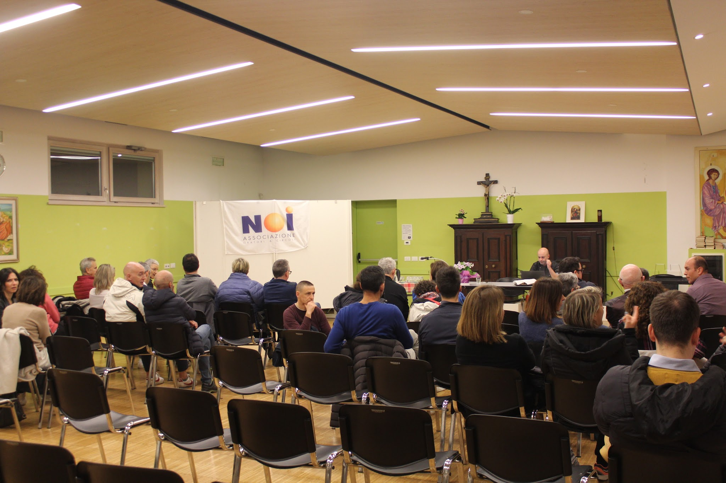
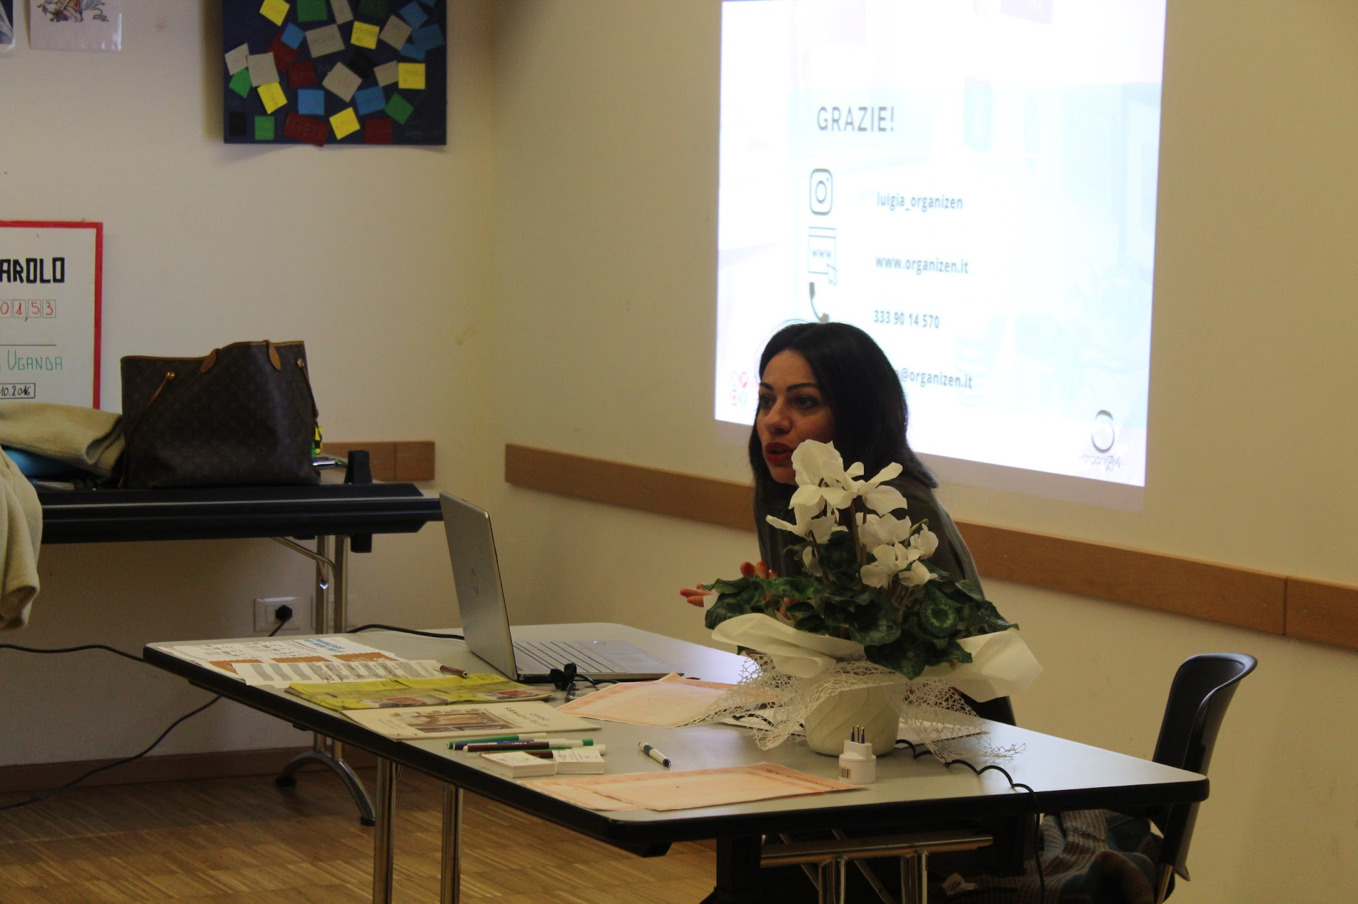
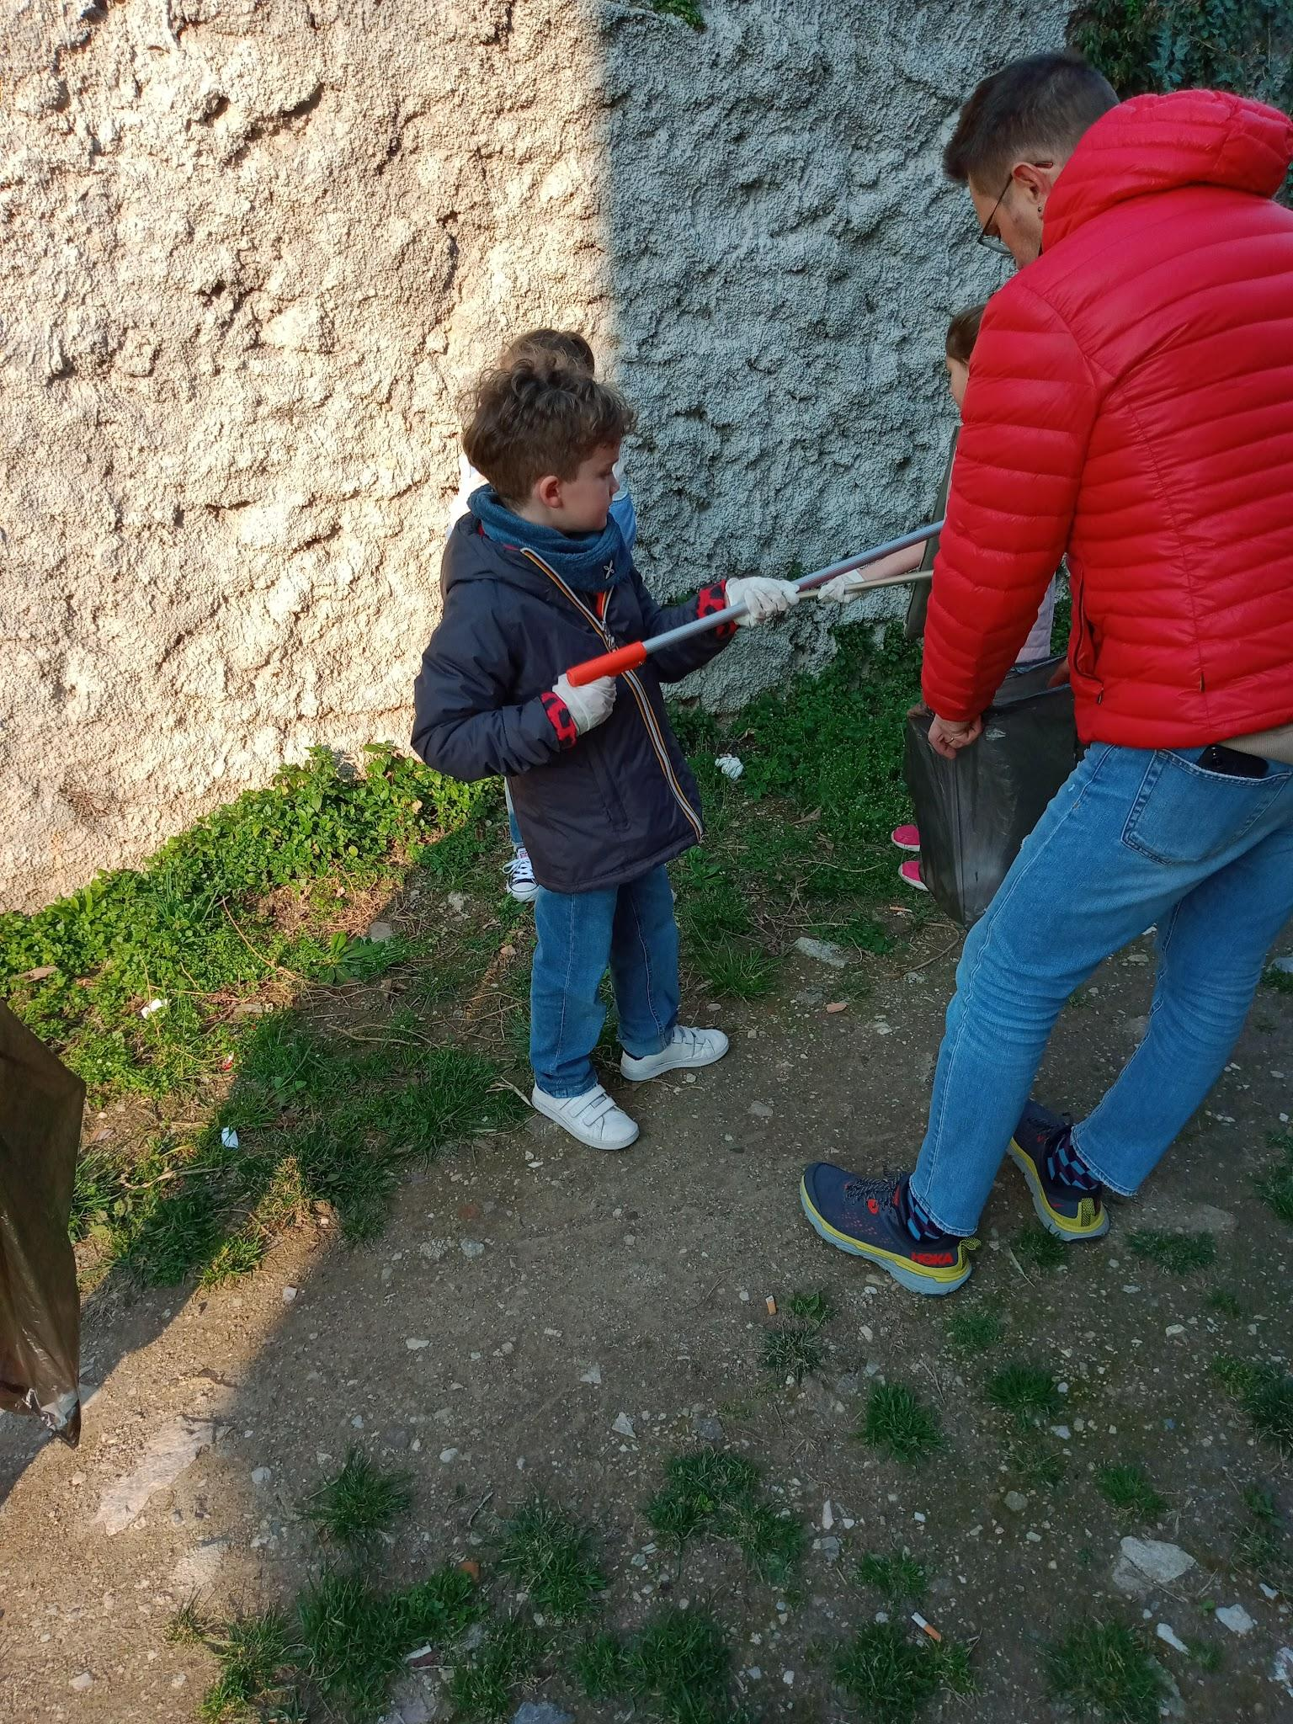
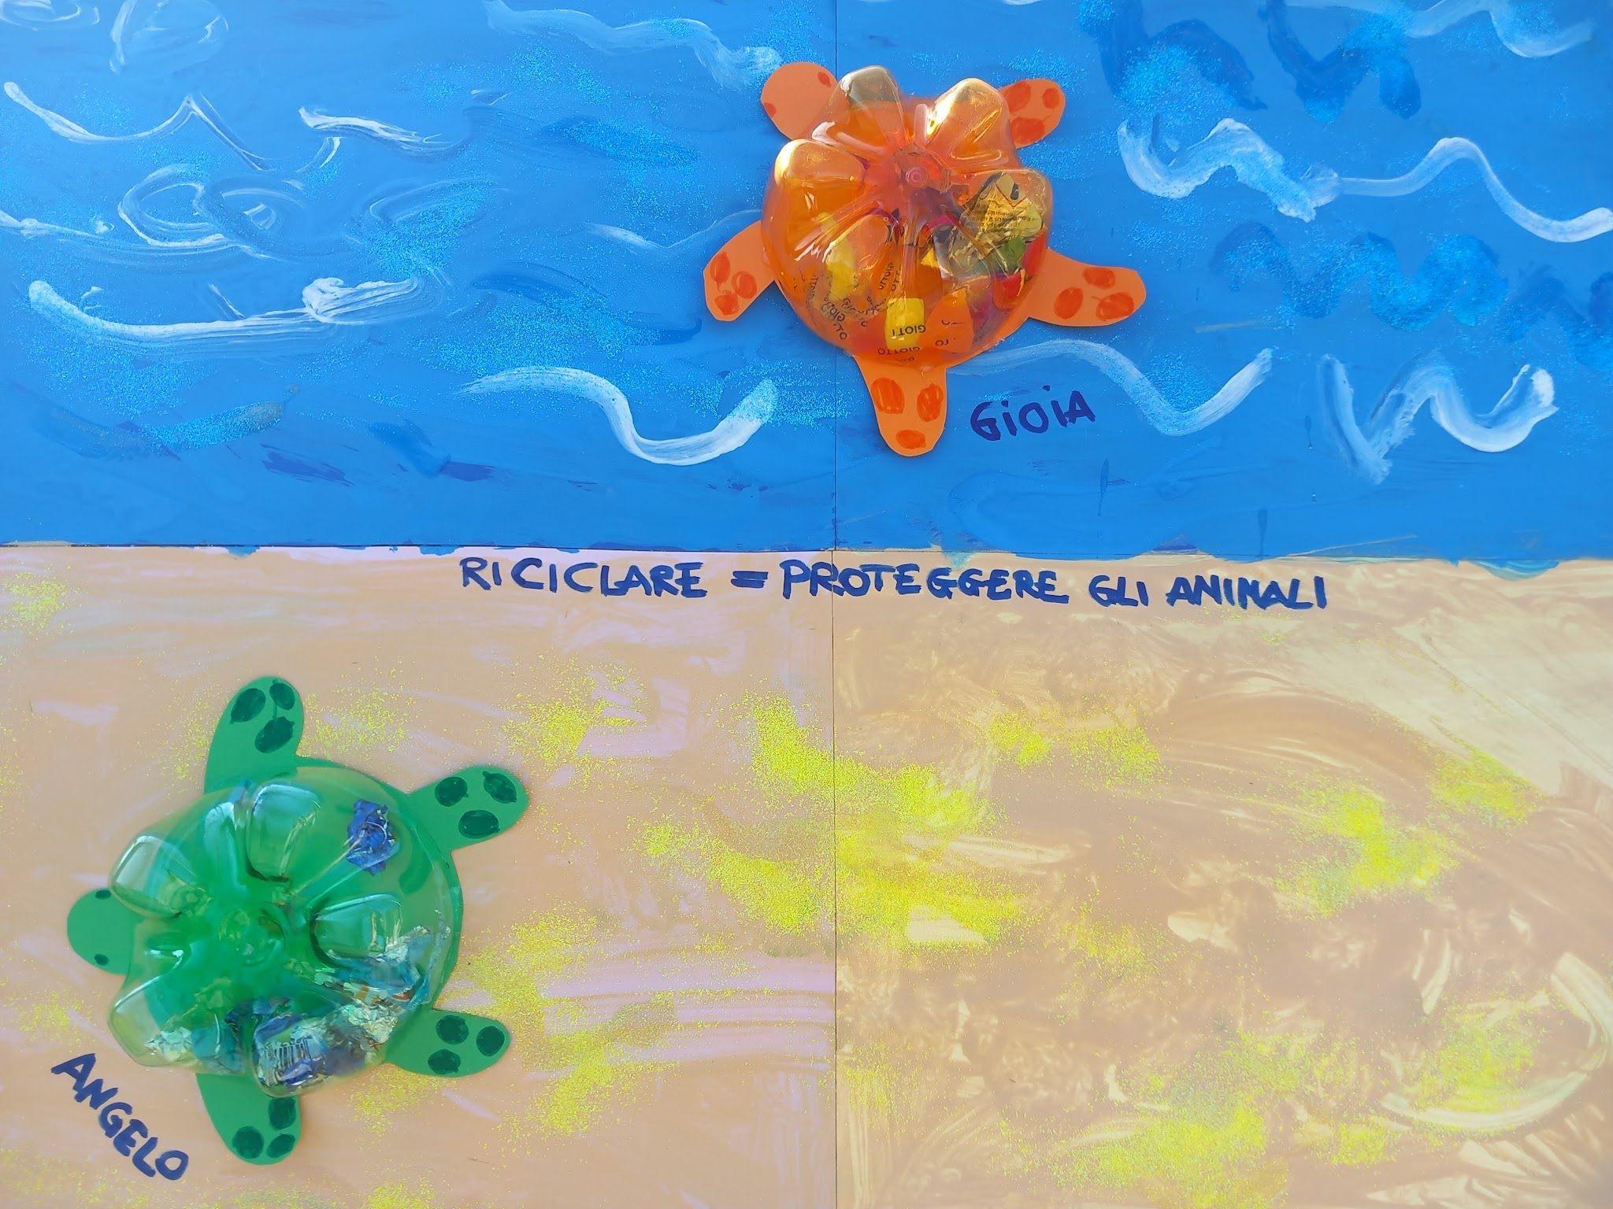
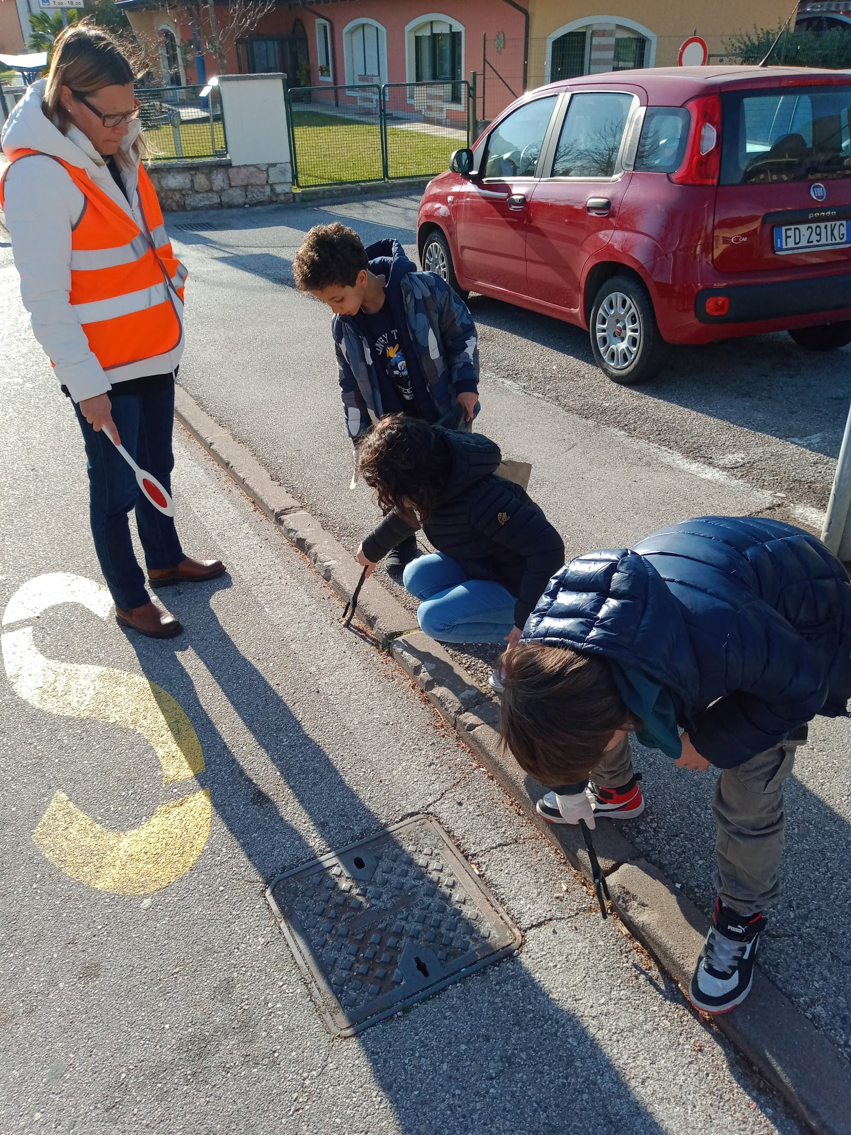
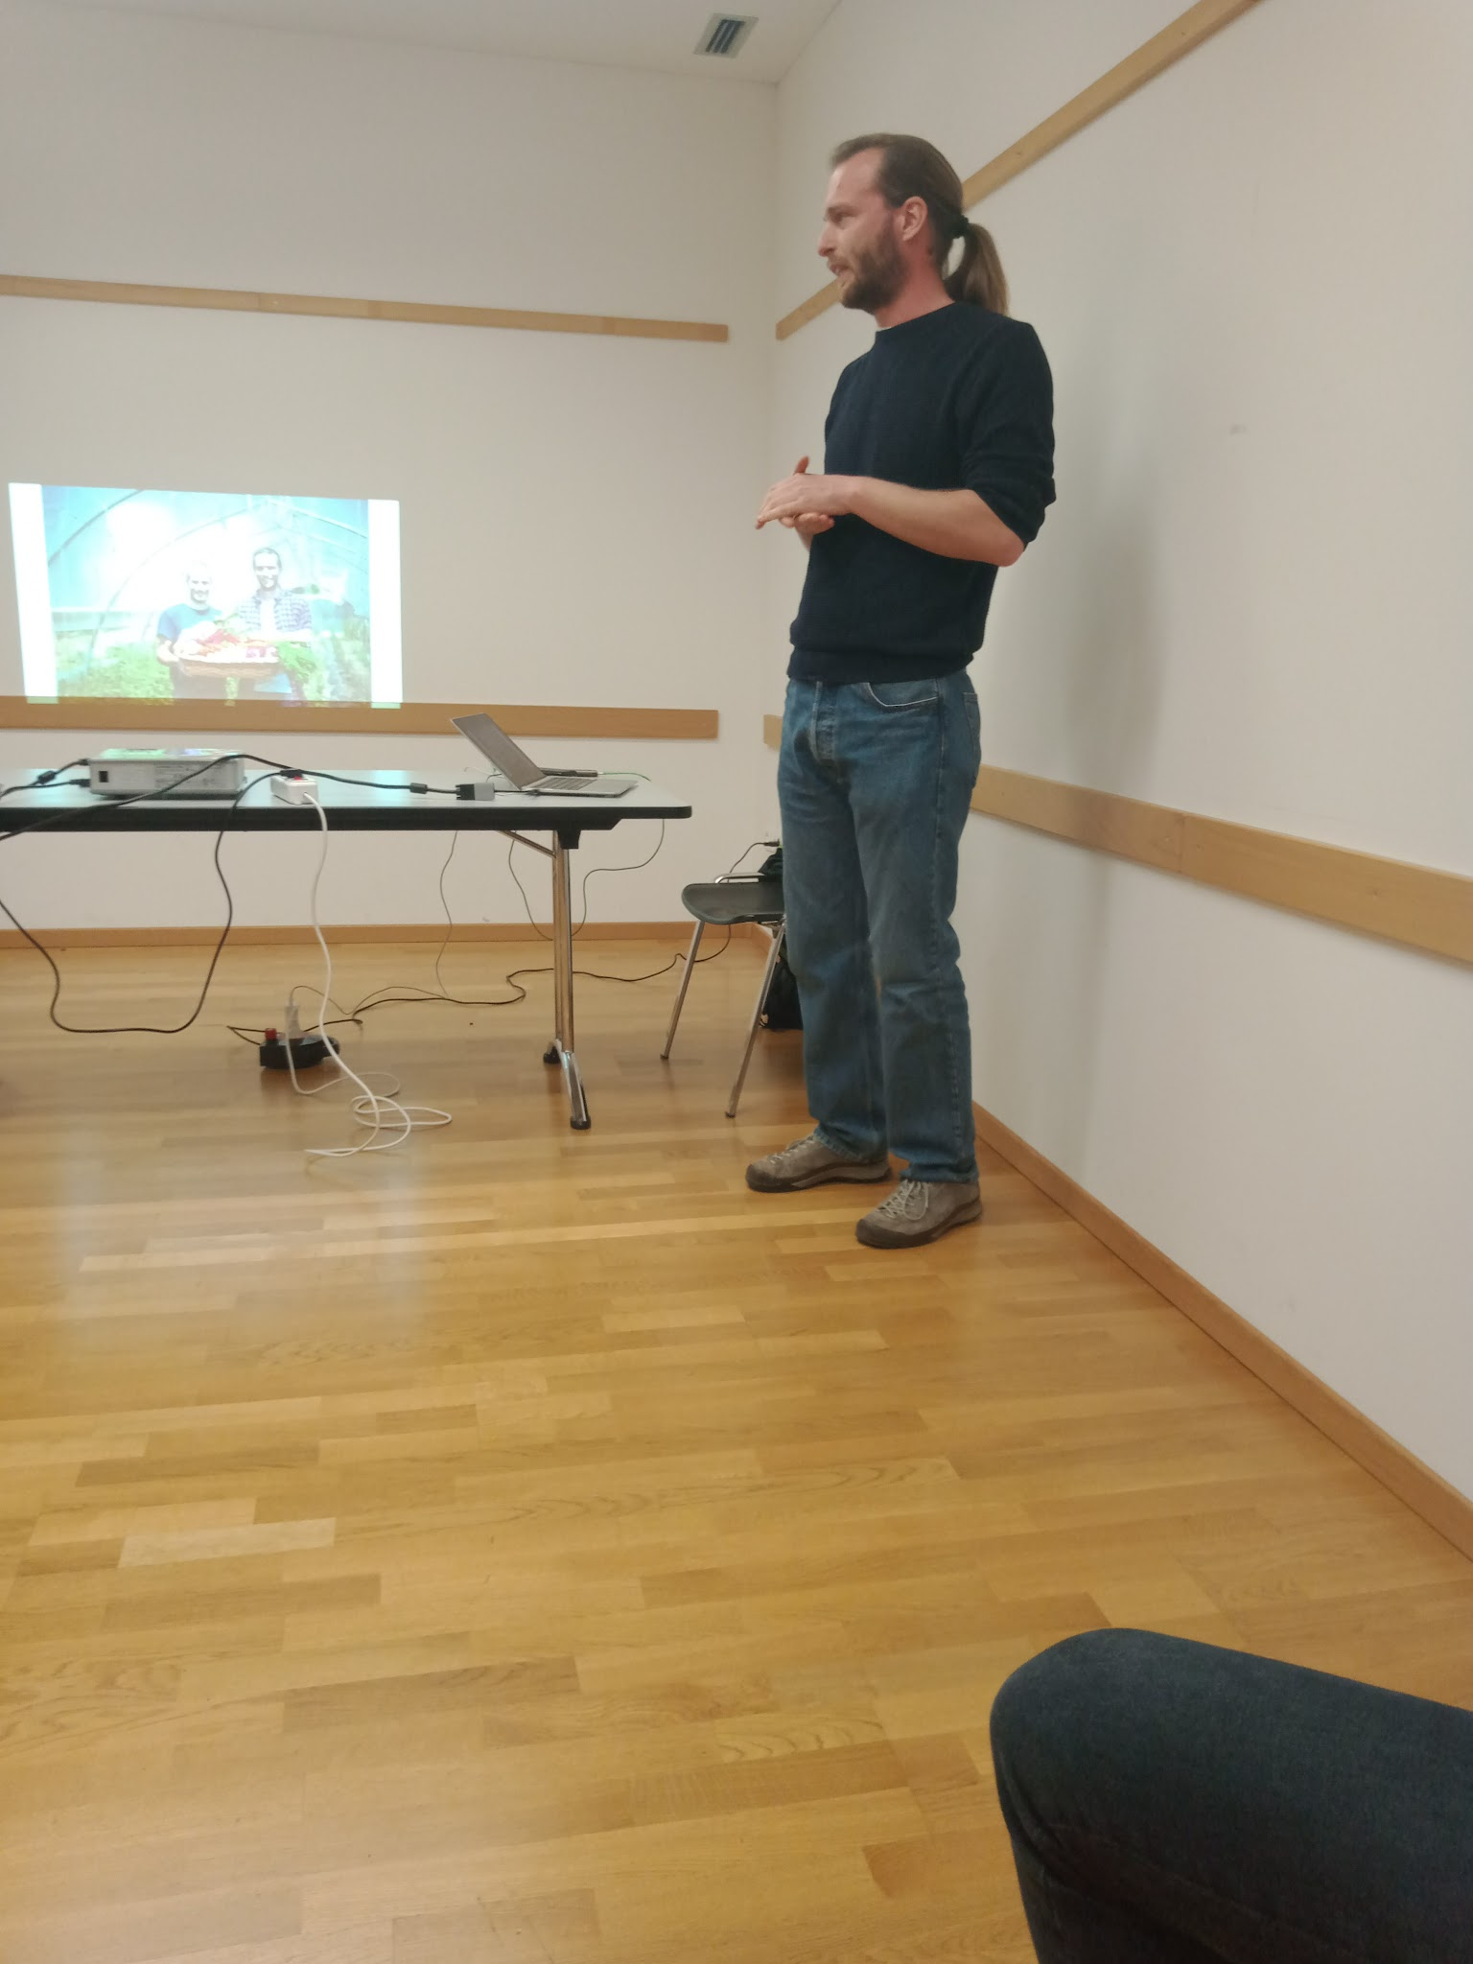
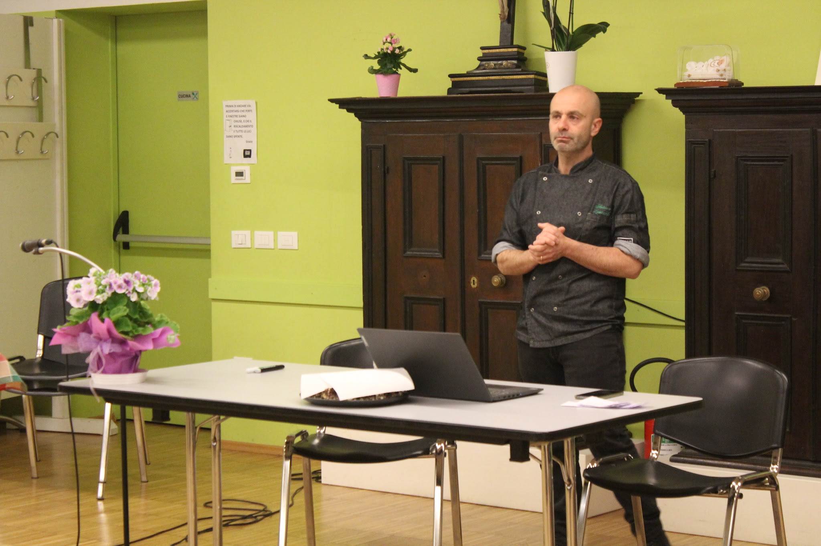
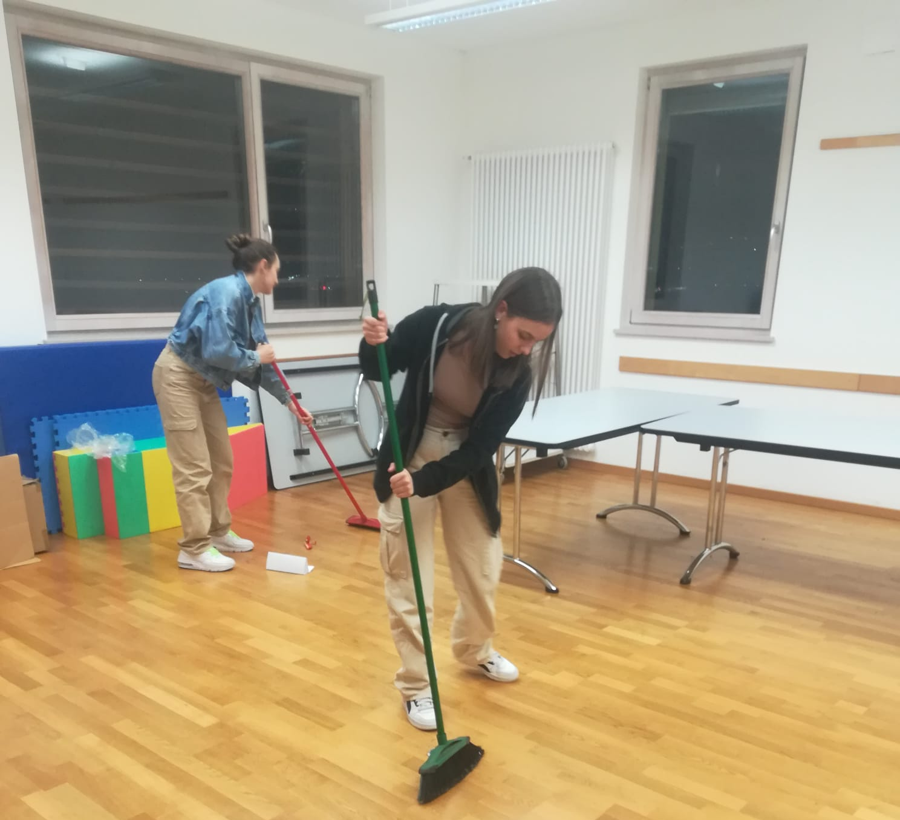
Uno sguardo alle attività proposte
NOI oratorio S. Cristoforo Pomarolo – APS di Pomarolo

Slide 14
Uno sguardo alle attività proposte
CSET «Sosta Vietata»
di Borgo Valsugana

Slide 15
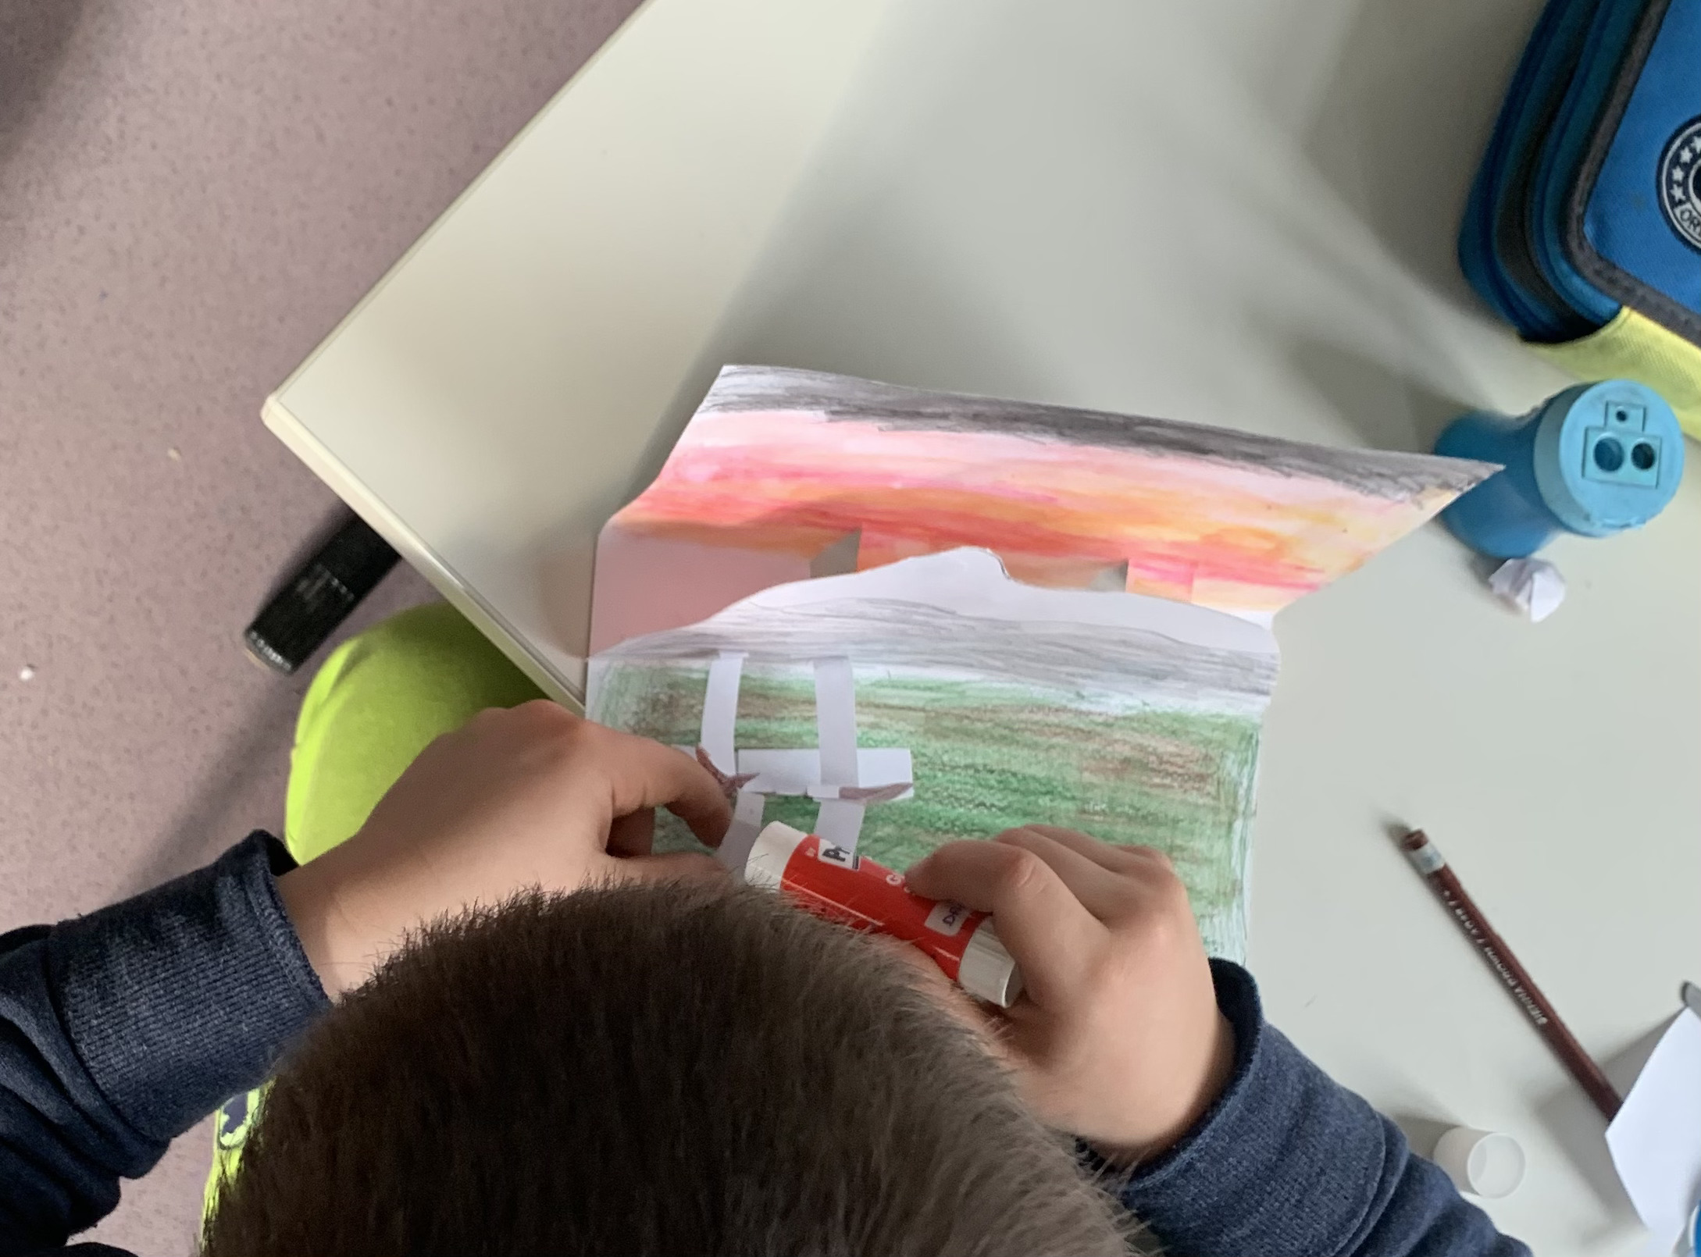
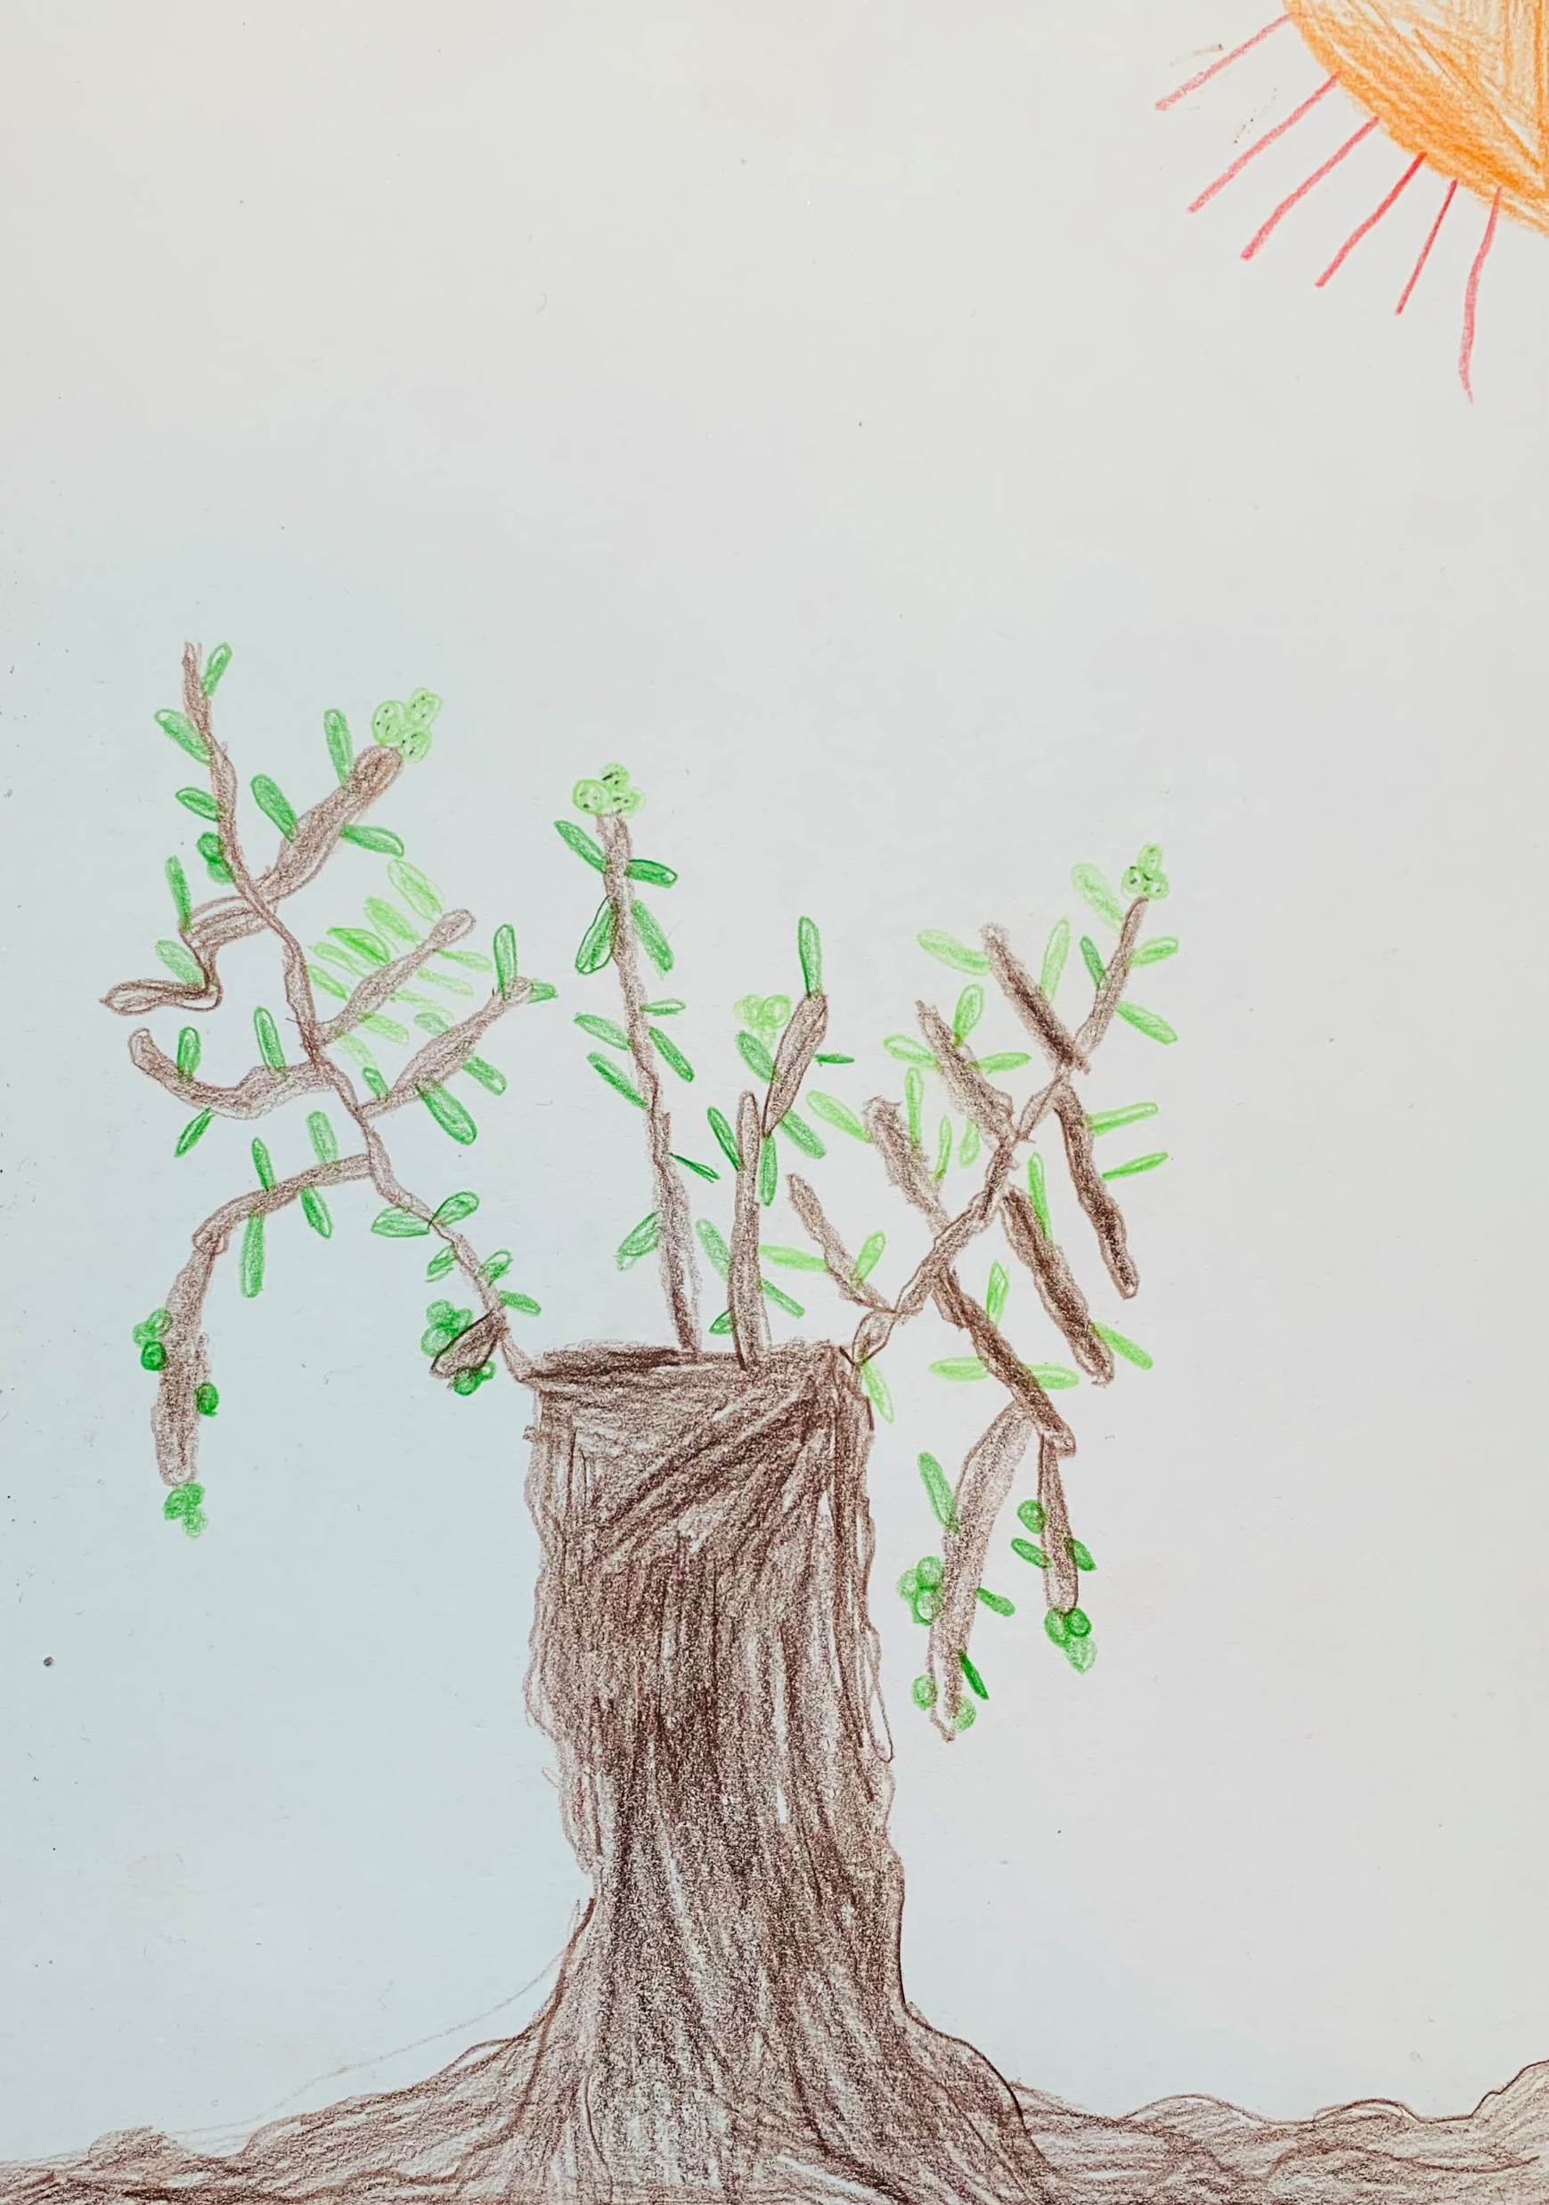
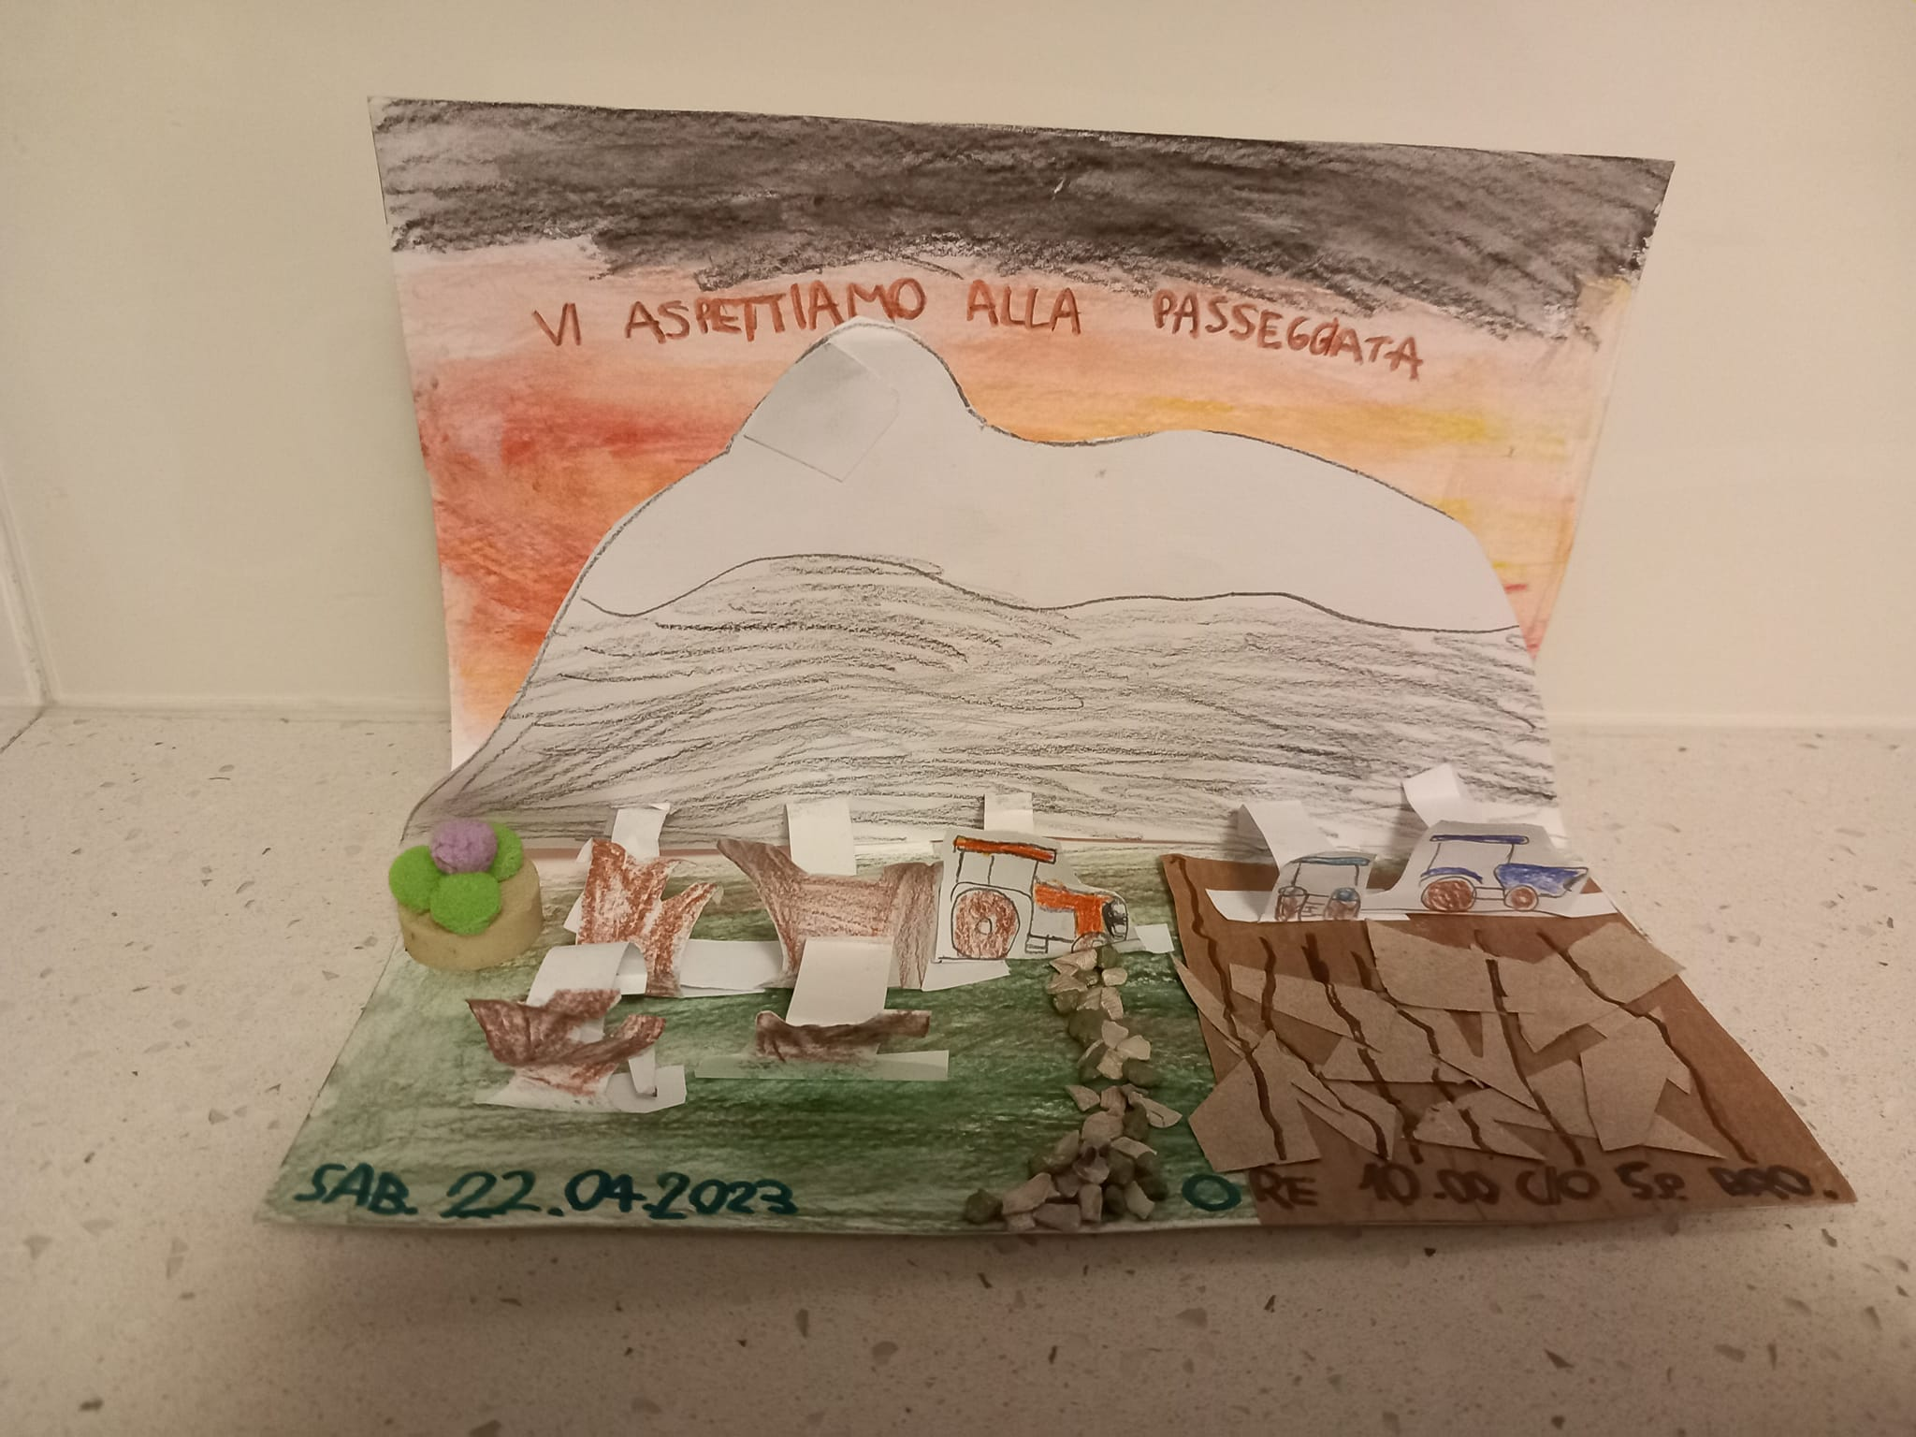
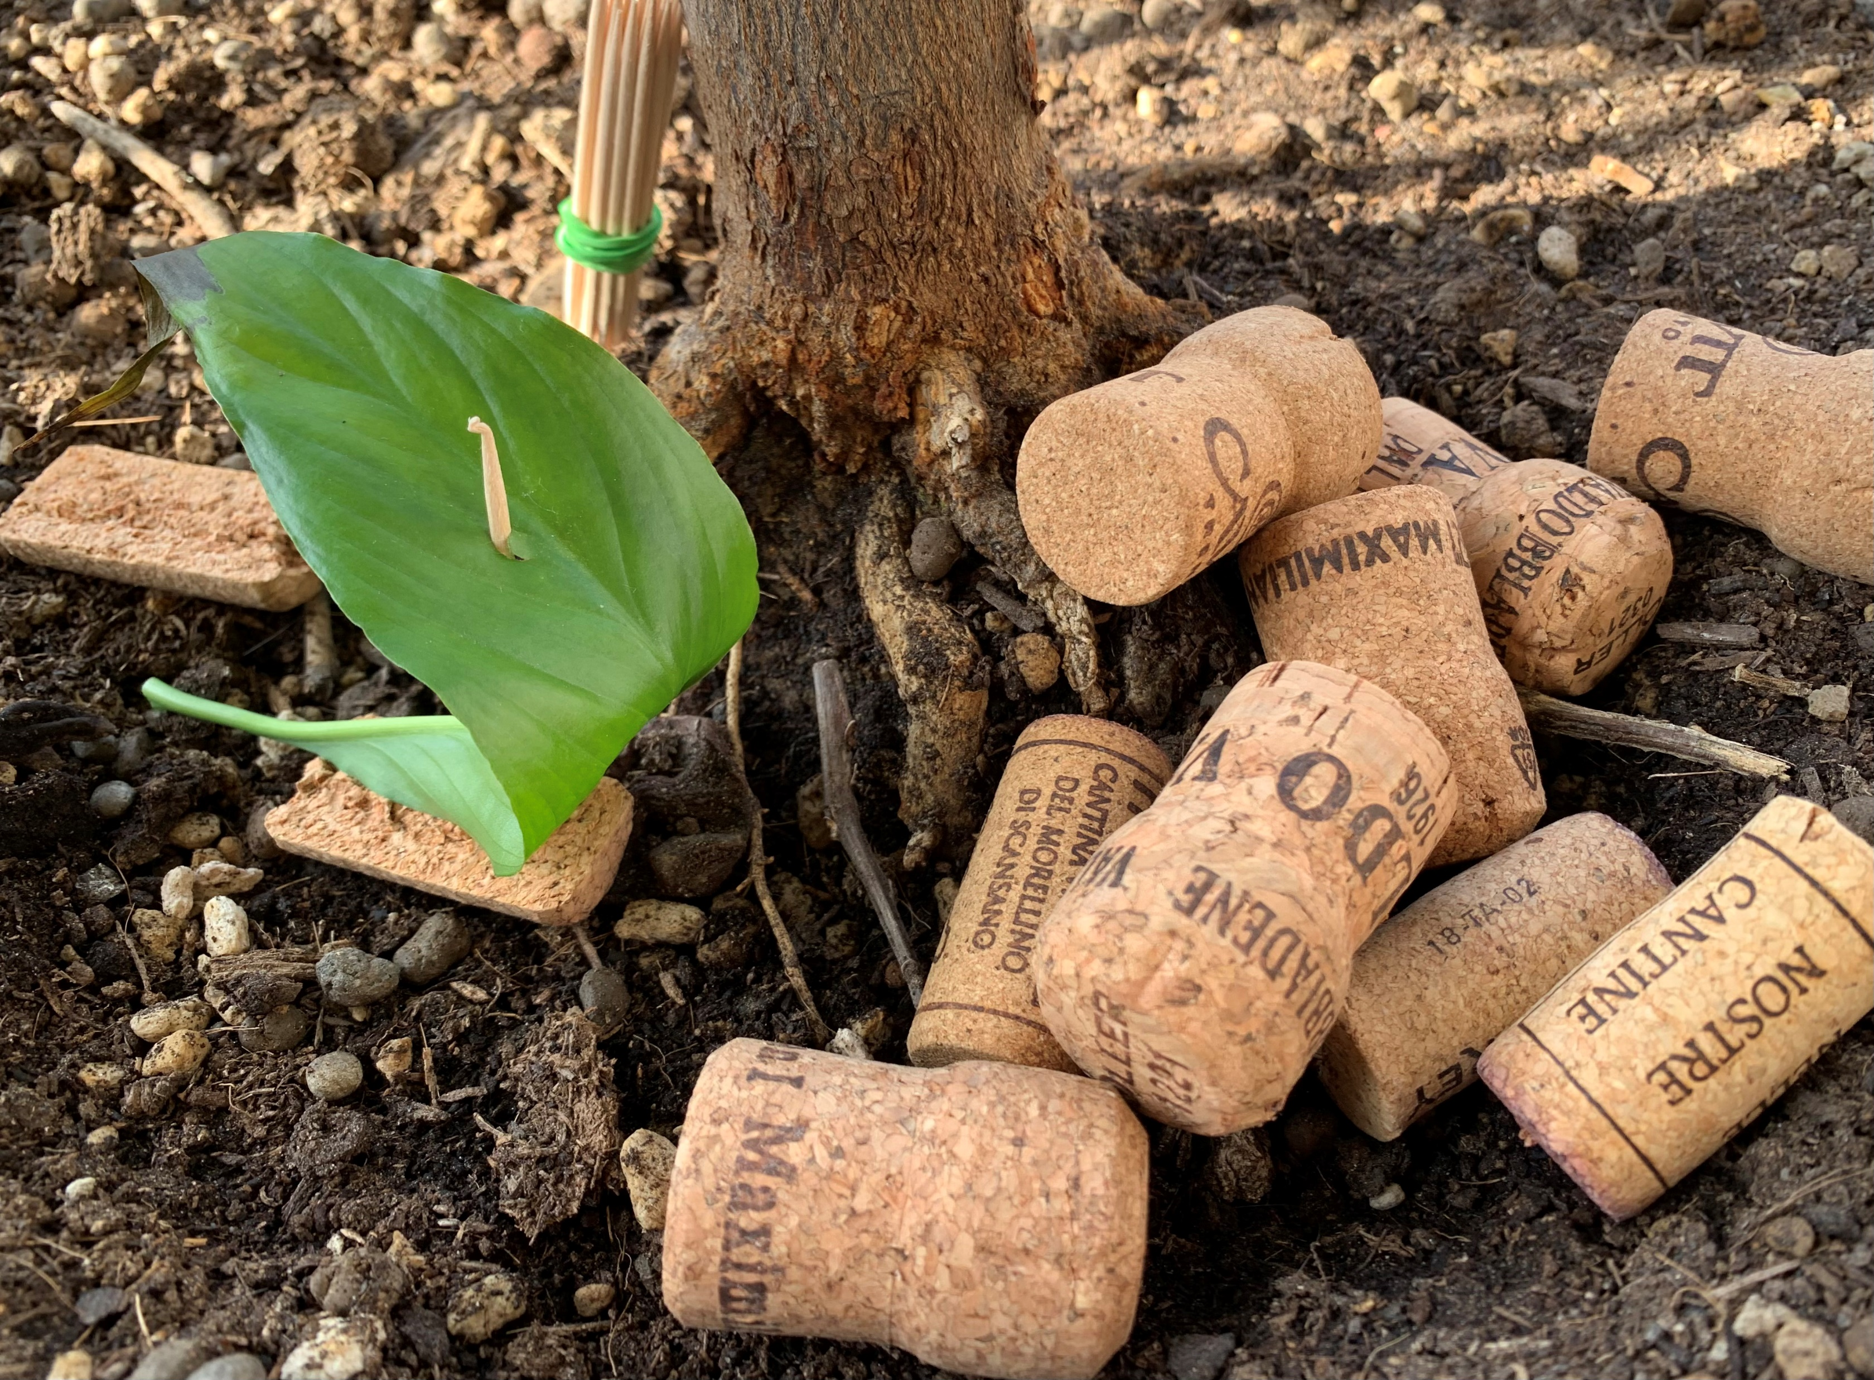
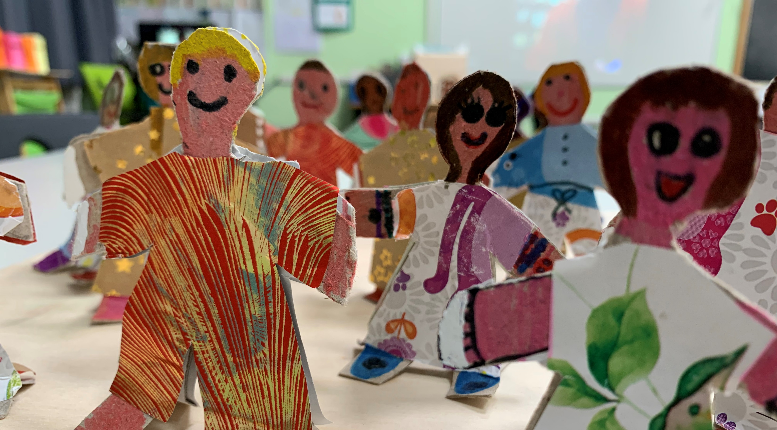
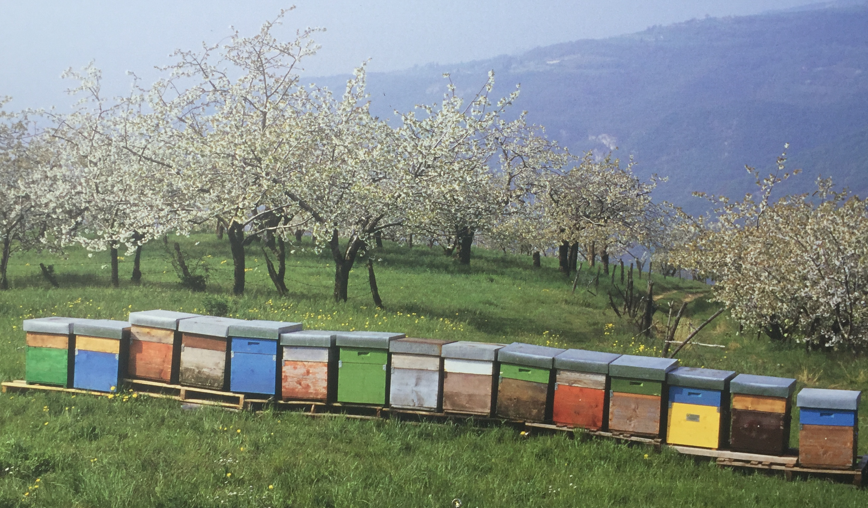
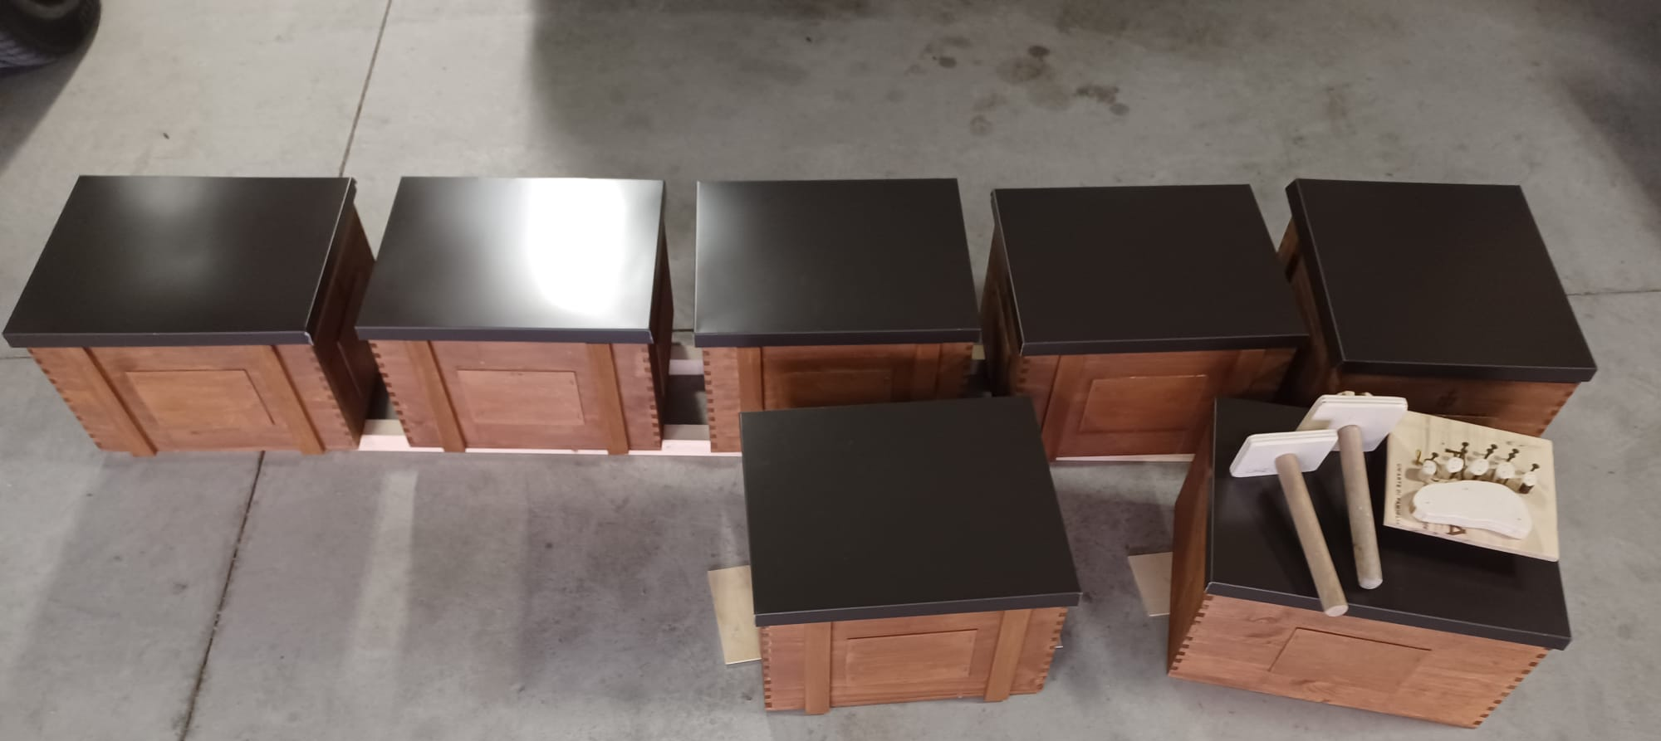
Uno sguardo alle attività proposte
II° A della scuola primaria
di Dro

Slide 16


PLAY
PAUSE

Slide 17
PLAY
PAUSE

Slide 18
Assemblea
Noi Trento APS
15 aprile 2022

Slide 19

Rendiconto attività
NOI Trento APS

Slide 20
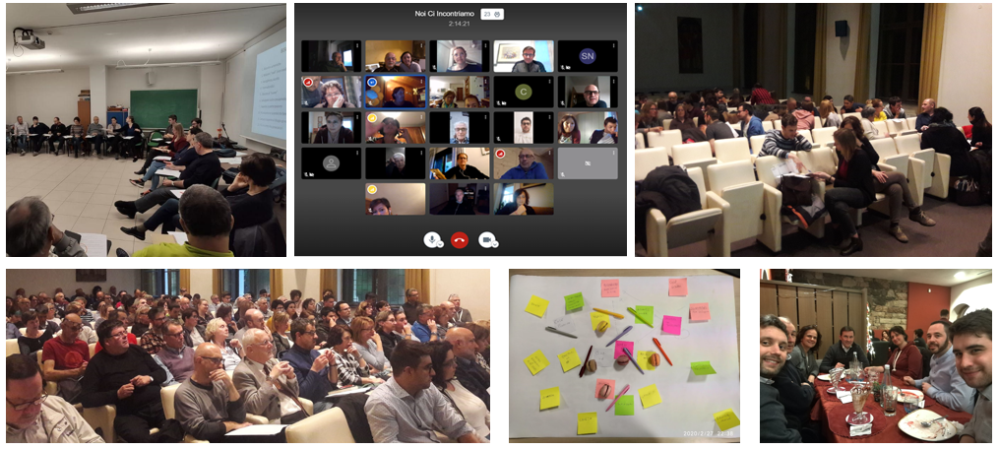
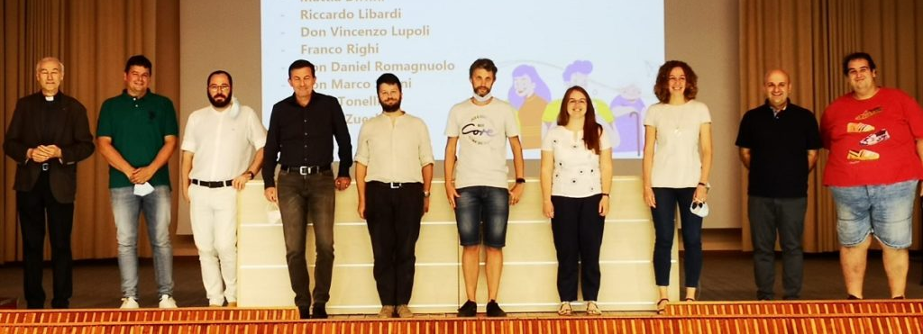

I nodi della rete: le persone
Tesserati 2022
Tot. 19.218 (>6.749)/2021, >572/2020)
Adulti: 6.249
Ragazzi: 12.969
Maschi: 8.750
Femmine: 10.468
Nr. Oratori
91 oratori aderenti a NOI Associazione
(di cui 3 della provincia di Bolzano)
Segreteria con Lucia & Elisa + direttivo
Attività quotidiana e ordinaria di accompagnamento agli oratori, risposta a mail, telefonate, incontri.
Supporto amministrativo, giuridico, fiscale.
Coordinamento, programmazione, progettazione di attività formative,
ludico ricreative e sociali.

Slide 21







Servizio Civile 2022
Per NOI un anno in cui possiamo ascoltare, accompagnare questi ragazzi, coinvolgendo le comunità, i volontari negli oratori, valorizzandoli nei nostri uffici, dando loro opportunità formative di crescita personale e professionale.
Abbiamo avuto 26 ragazzi in SC di cui 18 negli oratori, 4 a Vita Trentina, 3 al Vigilianum e 1 presso ACCRI. Attualmente di questi 16 sono ancora in servizio e 1 ha iniziato a marzo 2023.
Stiamo attendendo l’esito di 3 progetti, 2 posti a Riva, 2 ad Arco e 1 per l’Ufficio NOI Trento.

Slide 22




Cinema
Cinema all’aperto - Estate 2022
Grazie al sostegno del progetto «Oratorio inForma!» alcuni oratori delle zona hanno potuto organizzare durante l’estate 22 proiezioni in 7 zone. A scelta tra 6 lungometraggi legati al tema della cura delle relazioni:
Ferdinand
Dragon Trainer: il mondo nascosto
Il piccolo yeti
Pupazzi alla riscossa
In viaggio verso un sogno
Ritorno al bosco dei 100 acri
Un’attesa al femminile
3 serate di cineforum durante il tempo di Avvento, in collaborazione con l’area Cultura.

Slide 23


Formazione e accompagnamento
Due incontri formativi online organizzati in collaborazione con Servizio Pastorale Giovanile sulla relazione educativa per prepararsi alle attività estive, dedicati ai responsabili delle attività parrocchiali rivolte ai minori.
27 aprile “Oltre le apparenze.
Animare con consapevolezza”
Barbara Facinelli, psicologa e psicoterapeuta e Manuela Evangelisti, tecnico della riabilitazione psichiatrica (Terp), membri dello sportello Servizio Tutela Minori dell’Arcidiocesi di Trento
4 maggio “Come gli equilibristi. La difficile arte dell’educazione”
avv. Daniela Longo, già Garante dei Minori della Provincia di Trento, esperta in comunicazioni digitali per i minori, membro del tavolo degli esperti del Servizio Tutela Minori dell’Arcidiocesi di Trento;
don Giovanni Fasoli, psicologo e psicoterapeuta, educatore sociale, docente presso lo IUSVE (Istituto Universitario Salesiano Venezia), esperto di comunicazione digitale e social media.

Slide 24





Durante l’Avvento e la Quaresima
AVVENTO…TEMPO DI PREGHIERA
Un calendario ricco di stimoli e spunti di riflessione… Per avvicinarsi a Natale e Pasqua accompagnati da alcuni pensieri belli per tutte le età.
IN COLLABORAZIONE CON TUTTA L’AREA ANNUNCIO E SACRAMENTI

Slide 25
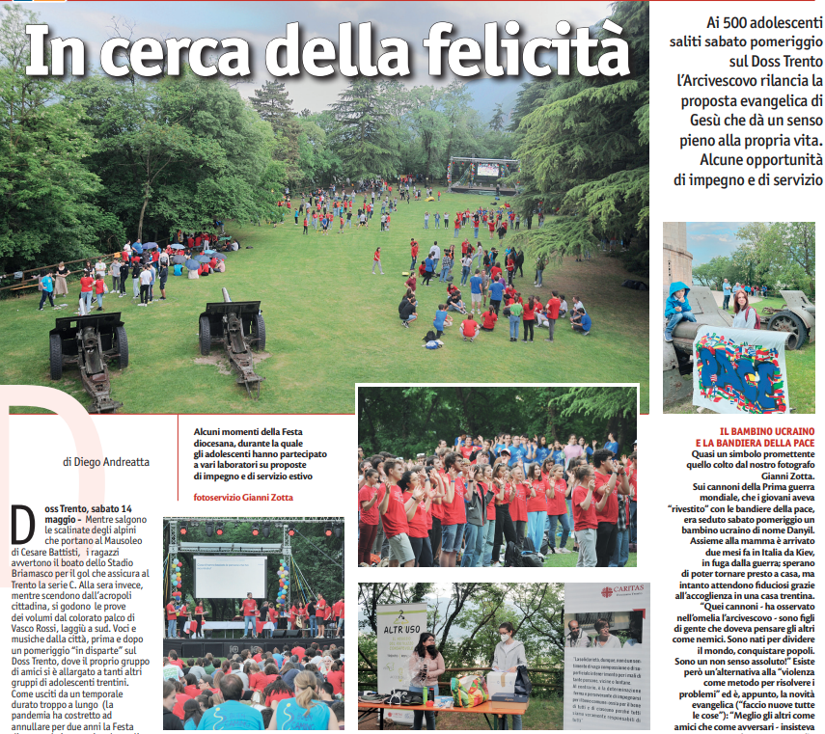


Slide 26






Facciamolo per sport!
Una possibilità per tutti gli oratori di avviare dei percorsi che prevedano l’accompagnamento sul campo degli animatori/educatori dell’oratorio da parte di educatori/allenatori sportivi del CSI Trento nella gestione delle attività sportive rivolte ai minori.
Sono sati attivati 30 laboratori.

Slide 27

Corsi HACCP
Nel 2022, sono stati organizzati 8 incontri (Baselga di Pinè, Borgo Valsugana, S. Michele all’Adige, Brentonico, Rovereto e Vezzano).
Nel 2023 sono stati organizzati o in programma altri 6 incontri (Mori, Malè, Arco, Riva del Garda e Carano)

Slide 28
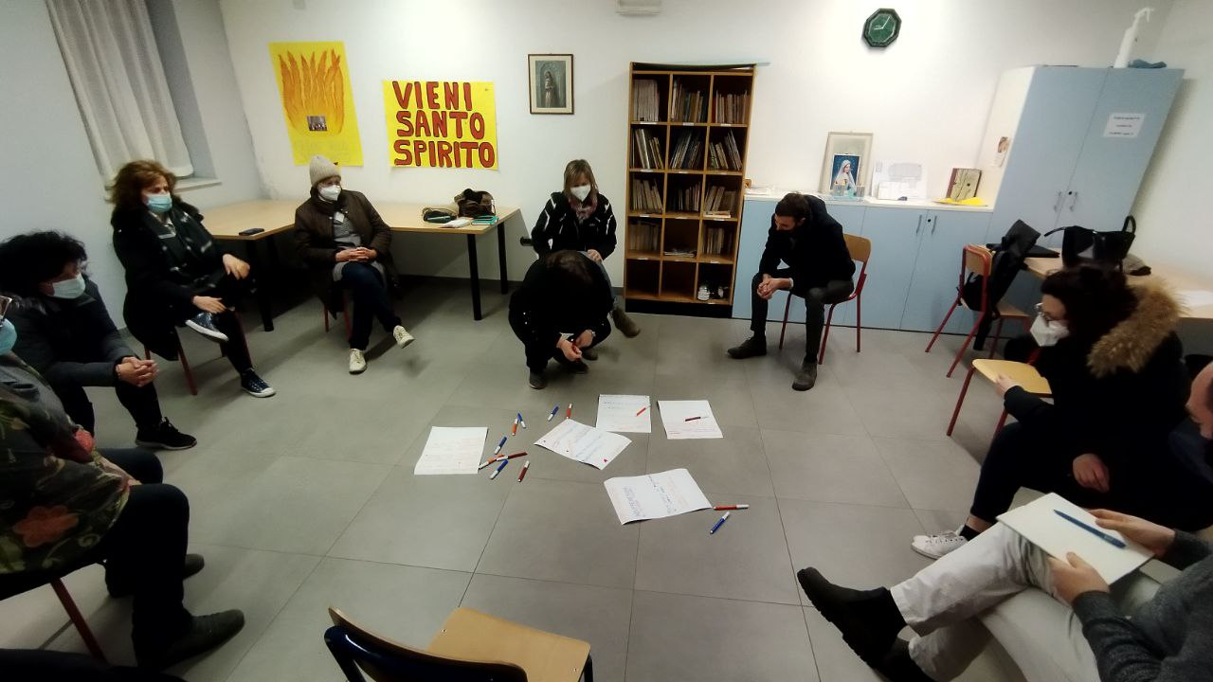
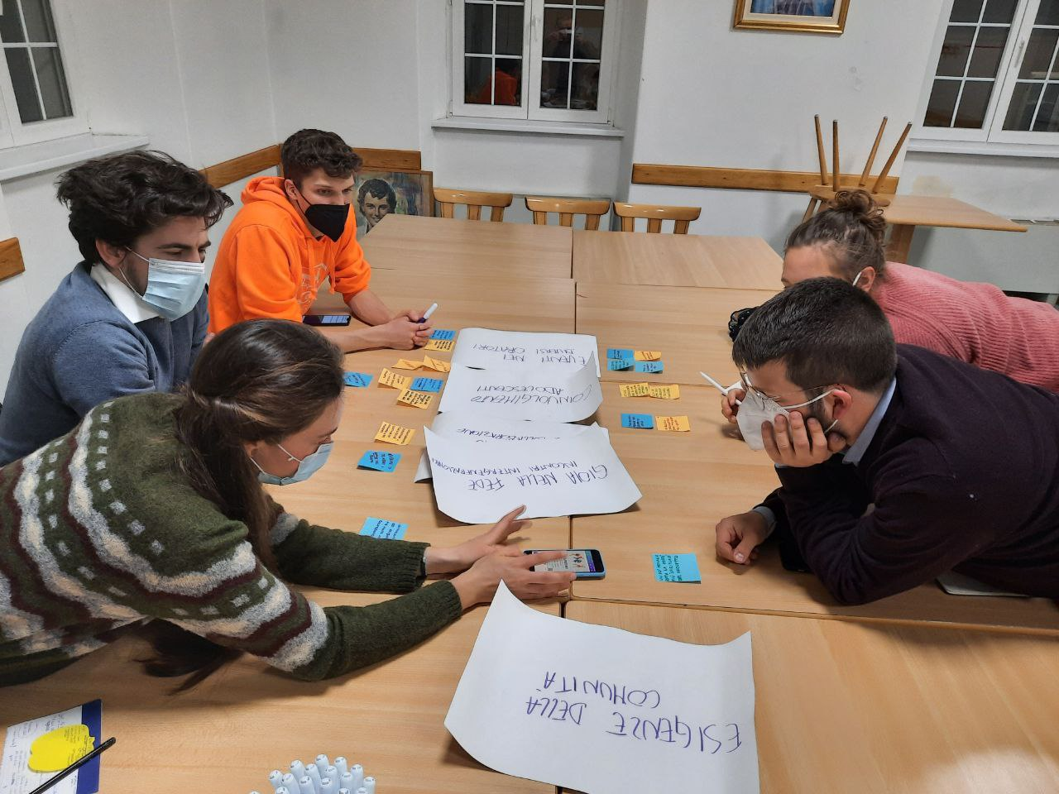
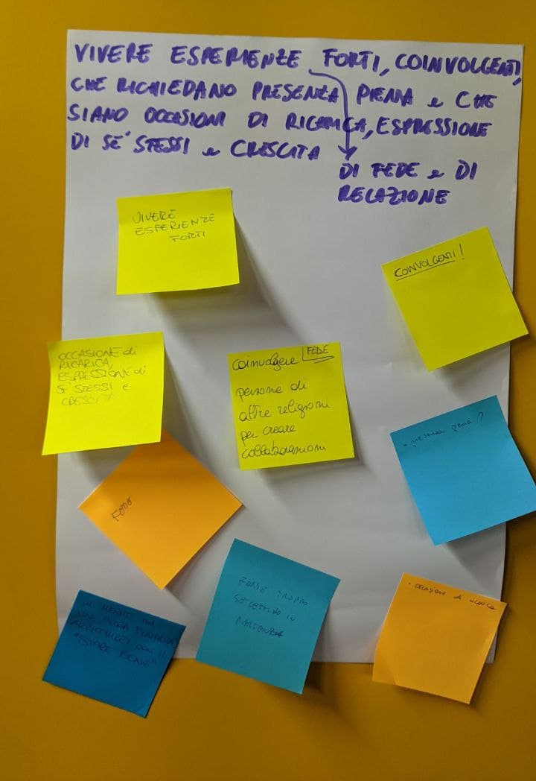
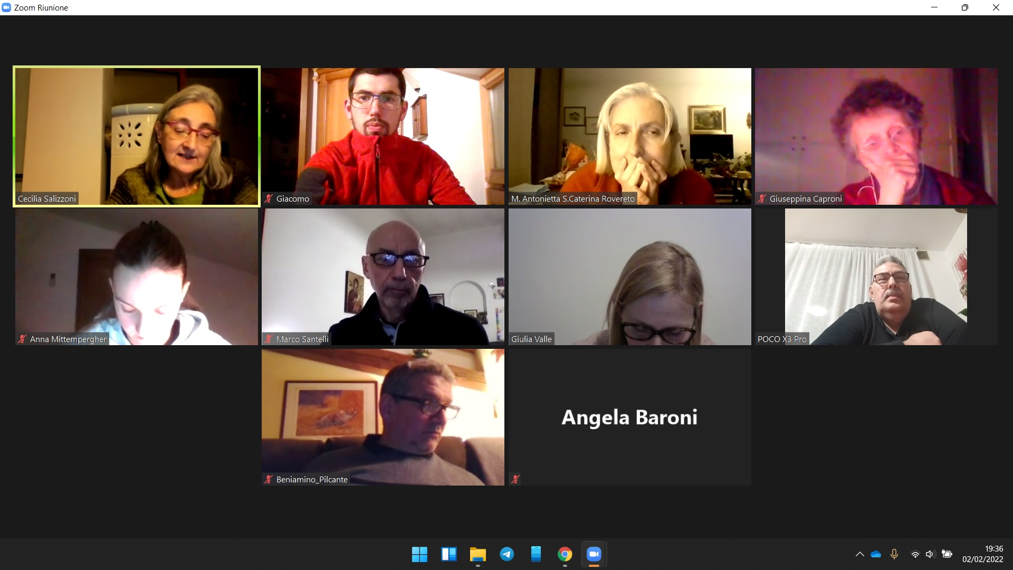
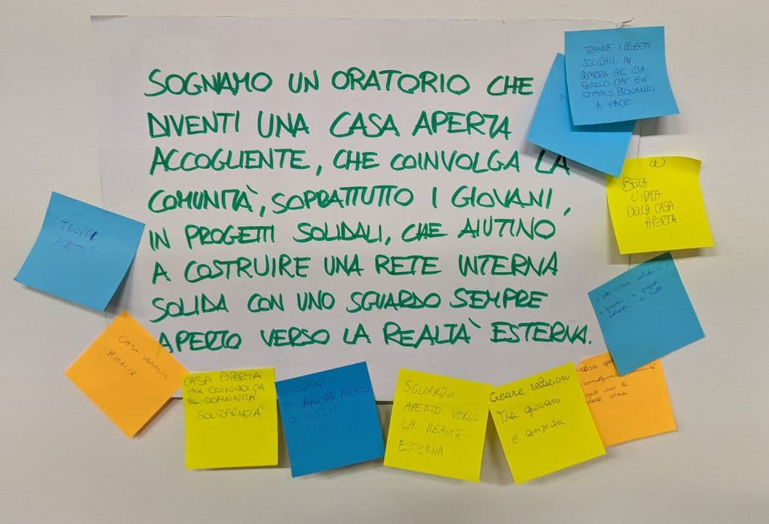
Noi siamo Fuori!
Terminato a giugno 2022, sono state realizzate:
Alta Valsugana: NOI si può fare! Formazione per l’estate
Mezzolombardo: Camminiamo sopra!...verso Santiago
Vallagarina: TRAINING TIME: una proposta di formazione per animatori
Alto Garda e Valli dei Laghi: Formazione residenziale a Castelfondo
Bassa Valsugana: Giornate di formazione animatori
Trento: 4 occasioni d’incontro!
Giudicarie: Formazione animatori a Tione
Valli del Noce: Formazione animatori
Fiemme e Fassa: Formazione animatori
Cembra: Formazione adulti e direttivo

Slide 29











Slide 30

Oratorio inForma!
…A partire dall’1 luglio aprile 2022 fino a giugno 2023
Sono partite diverse attività nelle zone, molto belle e interessanti, ma ciò che conta è che questi incontri sono stati per alcuni dei momenti di sostegno. Hanno permesso a NOI Trento di raggiungere alcuni direttivi (ad oggi un a quindicina) che stanno vivendo momenti di difficoltà e di supportarli, ma hanno ancor più permesso di costruire un po’ di relazioni positive tra i volontari delle zona, rispondendo ad un bisogno emerso negli incontri passati: quello di fare rete e supportarsi a vicenda. Gli incontri stanno proseguendo anche in questi mesi poiché il termine previsto del progetto è giugno 2023.
Il progetto ha previsto inoltre il supporto della segreteria per il RUNTS, cinema, corsi HACCP, formazioni, pullman per la giornata oratori.

Slide 31
Nuove collaborazioni
Rete Diocesana per la Custodia del Creato
Fiera Fa’ la Cosa Giusta
Tavolo Trento 0-18
Forum delle Associazioni Familiari del Trentino

Slide 32

E nel 2023?
Domenica 5 febbraio la parrocchia di Lavis ha ospitato la Giornata oratori della Diocesi di Trento, dal titolo “C’è fretta nell’aria”. Promosso dalla Pastorale giovanile e dall’Associazione NOI Trento, l’appuntamento formativo ha visto la vivace partecipazione di circa 400 adolescenti, animatori ed educatori provenienti da tutta la Diocesi.

Slide 33

Con le Mani in Pasta
Raccolta di viveri e materiali di prima necessità – in collaborazione con Caritas e Pastorale Giovanile

Slide 34
Estate 2023
Coloriamoci di Spirito: 30 aprile – 1 maggio
GMG a Lisbona: 29 luglio – 8 agosto
Pellegrinaggio Perugia – Assisi: 28 agosto – 1 settembre

Slide 35
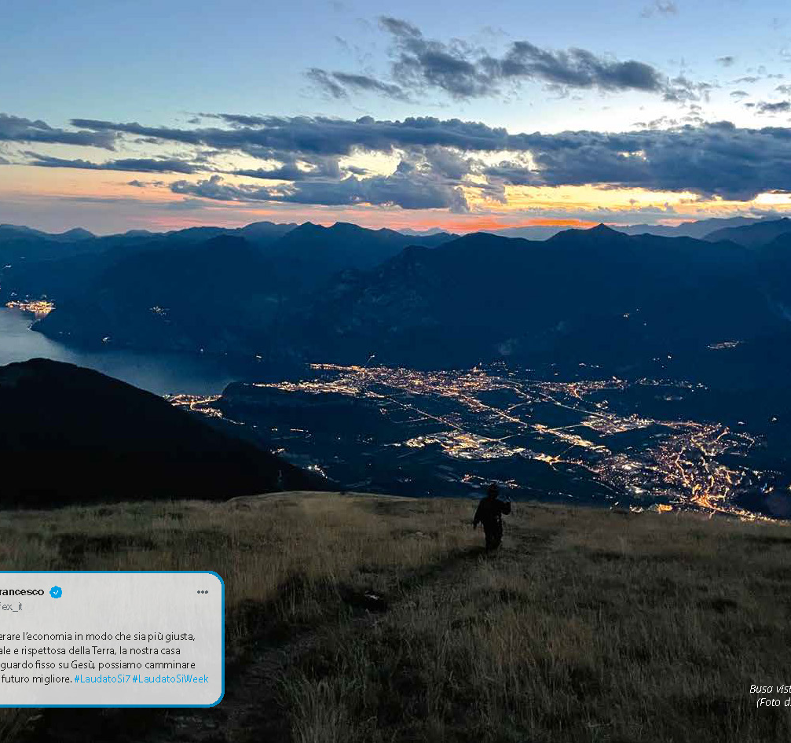
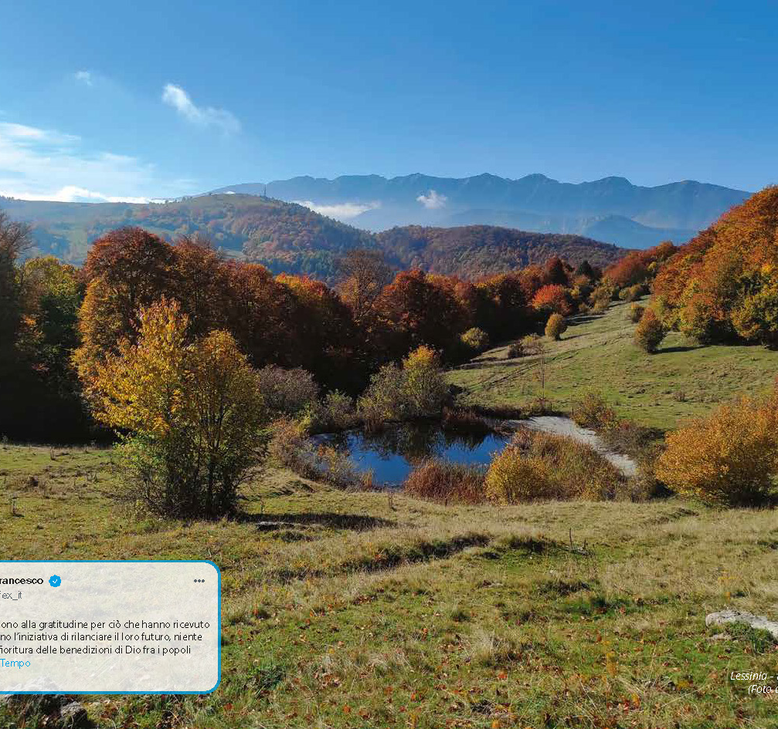
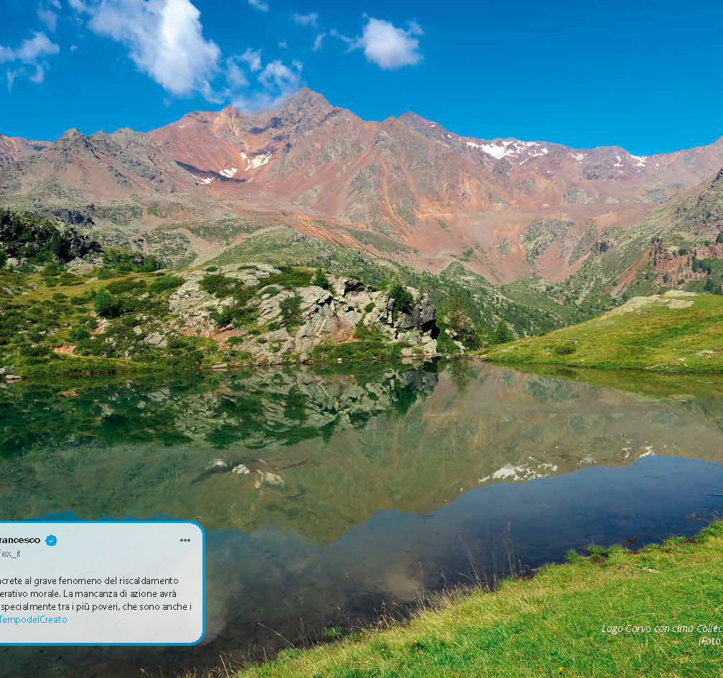

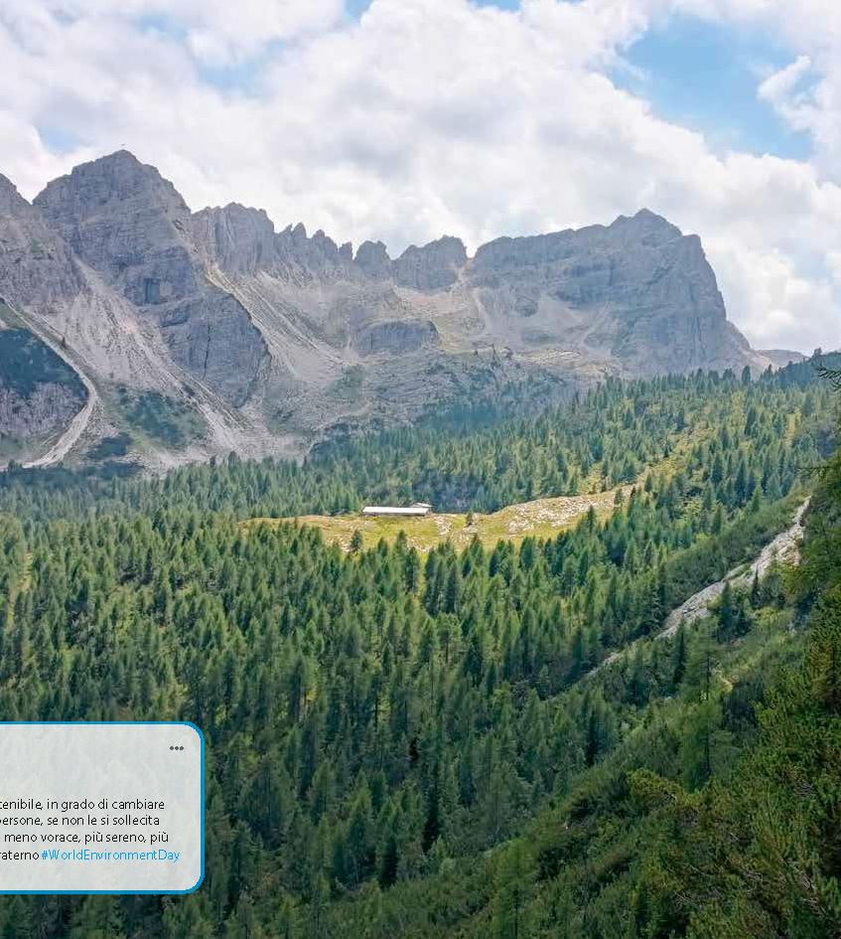
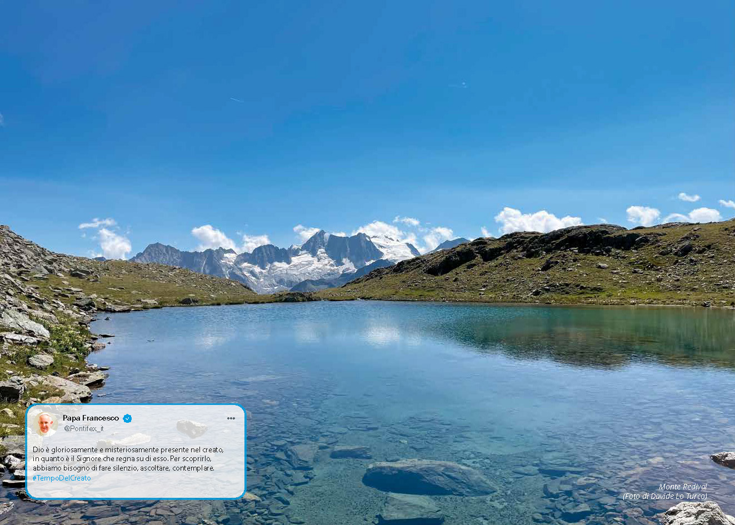
Calendario 2023
Anche quest’anno è stato stampato e distribuito il calendario 2023.
Che ci accompagna di mese in mese con alcuni tweet di Papa Francesco.

Slide 36

Concorso fotografico
Partecipa anche tu al concorso fotografico 2023 di NOI Trento!
Aiutaci a comporre il calendario 2024 che ogni anno regaliamo a tutti i circoli e direttivi degli oratori.
Potrai inviare fino a 3 scatti diversi, entro il giorno 30 settembre 2023, le 12 foto più belle verranno utilizzate per comporre il calendario 2024, che verrà stampato in 2000 copie e distribuito in tutto il territorio diocesano!

Slide 37

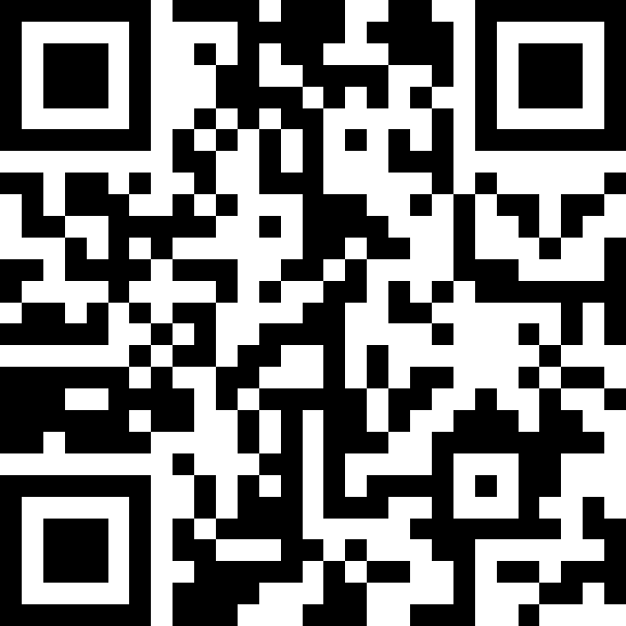
Torneo tennis tavolo
Torneo aperto a bambini e ragazzi dai 6 anni ai 18 organizzato dal CSI
https://forms.gle/JD6CZbzmUVUX2BP79

Slide 38

Rendiconto economico
NOI Trento APS

Slide 39

COSTI
Acquisto tessere e mat. | € 59.182,75
Organizzazione iniziative | € 59.298,02
Servizio civile | € 3.315,43
Spese ufficio | € 10.482,60
Spese sussidi | € 436,62
Spese consulenze | € 5.396,10
Spese dipendenti | € 59.168,24
Rapporti bancari | € 134,50
Imposte e tasse | € 5,83
TOTALE COSTI | € 197.420,09
Uscite

Slide 40
Entrate
RICAVI
Vendita tessere e mat. | € 99.227,67
Organizzazione iniziative | € 11.655,10
Contributi vari | € 5.500,00
Contributo Caritro – Un Ponte Per | € 5.437,13
Contributo Pat – Oratorio inForma | € 15.200,00
Contributo Pat - Noi Siamo Fuori | € 28.170,94
5 per mille 2021 | € 811,04
Rimborsi vari | € 216,84
Rapporti bancari | € 4,62
TOTALE RICAVI | € 166.223,34

Slide 41
Disavanzo
TOTALE COSTI | € 197.420,09
TOTALE RICAVI | € 166.223,34
PERDITA | € 31.196,75

Slide 42
Stato patrimoniale
PATRIMONIO AL 01/01/2022 |  | PATRIMONIO AL 31/12/2022
Cassa | € 896,30 | Cassa | € 435,00
Banca | € 80.934,73 | Banca | € 50.199,28
Residuo al 01/01/2022 | € 81.831,03 | Residuo al 31/12/2022 | € 50.634,28
PERDITA | - 31.196,75
TOTALE A PAREGGIO | € 50.634,28 | TOTALE A PAREGGIO | € 50.634,28

Slide 43

Rendiconto economico
Modello di rendiconto previsto dalla riforma del terzo settore:
Clicca qui

Slide 44
Bilancio preventivo
NOI Trento APS

Slide 45

Costi
COSTI | 2021 con 12.474 soci |  |  | 2022 Con 19.217 soci |  |  | PREV. 2023 con 20.000 soci |  |  | PREV. 2023 con 22.000 soci
Acquisto tessere e mat. | 38.888,15 € |  |  | 59.182,75 € |  |  | 60.000,00 € |  |  | 66.000,00 €
Organizzazione iniziative | 24.634,54 € |  |  | 59.298,02 € |  |  | 60.000,00 € |  |  | 60.000,00 €
Spese ufficio | 1.511,62 € |  |  | 3.537,62 € |  |  | 1.000,00 € |  |  | 1.000,00 €
Spese sussidi | 483,28 € |  |  | 436,62 € |  |  | 500,00 € |  |  | 500,00 €
Spese promozionali |  |  |  | 6.004,08 € |  |  | 3.000,00 € |  |  | 3.000,00 €
Spese viaggio |  |  |  | 940,90 € |  |  | 500,00 € |  |  | 500,00 €
Spese consulenze | 2.050,87 € |  |  | 5.396,10 € |  |  | 3.000,00 € |  |  | 3.000,00 €
Spese dipendenti | 35.659,72 € |  |  | 59.168,24 € |  |  | 45.000,00 € |  |  | 45.000,00 €
Servizio civile |  |  |  | 3.315,43 € |  |  | 3.000,00 € |  |  | 3.000,00 €
Rapporti bancari | 302,45 € |  |  | 134,50 € |  |  | 120,00 € |  |  | 120,00 €
Imposte e tasse | 24,00 € |  |  | 5,83 € |  |  | 0,00 € |  |  | 0,00 €
TOTALE COSTI | 103.554,63 € |  |  | 197.420,09 € |  |  | 176.120,00 € |  |  | 182.120,00 €

Slide 46
Ricavi
COSTI | 2021 con 12.474 soci |  | 2022 con 19.217 soci |  | PREV. 2023 con 20.000 soci |  | PREV. 2023 con 22.000 soci
Vendita tessere e mat. | 64.185,55 € |  | 99.227,67 € |  | 100.000,00 € |  | 110.000,00 €
Organizzazione iniziative | 3.561,00 € |  | 11.655,10 € |  | 20.000,00 € |  | 20.000,00 €
Contributi vari | 3.479,91 € |  | 5.500,00 € |  | 15.000,00 € |  | 15.000,00 €
Contributo Pat Educare | 25.166,71 €
Contributo Pat - NOI Siamo Fuori | 19.170,00 € |  | 28.170,94 €
Contributo Pat – Oratorio inForma |  |  | 15.200,00 € |  | 24.800,00 € |  | 24.800,00 €
Contributo Caritro – Facciamolo per Sport |  |  |  |  | 5.000,00 € |  | 5.000,00 €
Contributo Caritro – Diffondiamo la natura |  |  |  |  | 5.000,00 € |  | 5.000,00 €
Contributo Caritro – Un ponte per |  |  | 5.437,13 € |  |  |  | 1.000,00 €
5 per mille | 1.140,36 € |  | 811,04 € |  | 1.000,00 € |  | 1.000,00 €
Rimborsi vari |  |  | 216,84 €
Rapporti bancari | 50,13 € |  | 4,62 €
TOTALE RICAVI | 116.753,66 € |  | 166.223,34 € |  | 170.800,00 € |  | 180.800,00 €

Slide 47
Utile/Perdita
 | 2021 con 12.474 soci |  | 2022 con 19.217 soci |  | PREV. 2023 con 20.000 soci |  | PREV. 2023 con 22.000 soci
TOTALE COSTI | 103.554,63 € |  |  | 197.420,09 € |  |  | 176.120,00 € |  |  | 182.120,00 €
TOTALE RICAVI | 116.753,66 € |  | 166.223,34 € |  | 170.800,00 € |  | 180.800,00 €
UTILE/PERDITA | 13.199,03 € |  | -31.196,75 € |  | -5.320,00 € |  | -1.320,00 €

Slide 48

Avvisi dalla segreteria
NOI Trento APS

Slide 49

Firma digitale
Per il RUNTS e le comunicazioni con le PA ogni circolo conviene che si doti di una firma digitale, se possibile a nome del/la presidente o di un membro del direttivo.

Slide 50
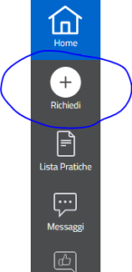
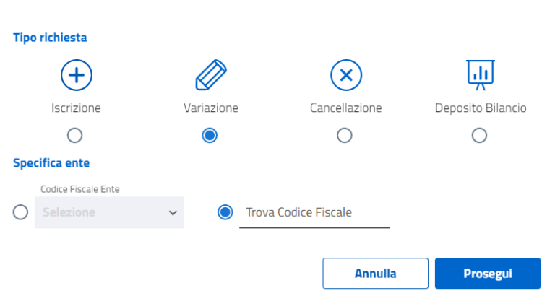
RUNTS
Per operare sul RUNTS è necessario che almeno un membro del direttivo abbia:
Spid (personale)
Firma digitale (personale)
PEC (del circolo)

Slide 51
SCADENZE
Attività | Scadenza | Note
Approvazione bilancio con Assemblea | 30/04/2023
Caricamento RUNTS del bilancio 2022 | 30/06/2023 | Redatto secondo linee ministeriali
Pubblicazione contributi pubblici (>10.000€) | 30/06/2023 | Sul proprio sito internet
Domande rimborso quote adesione | Luglio 2023

Slide 52
RICHIESTA SALDO QUOTE
A partire da quest’anno sarà richiesto di saldare le quote delle ricevute dei tesseramenti in due rate:
Fine aprile (insieme alle quote dei volontari dell’anno precedente)
Fine ottobre
La segreteria vi manderà tramite mail il prospetto delle quote da pagare e la data di scadenza entro cui fare il versamento.

Slide 53
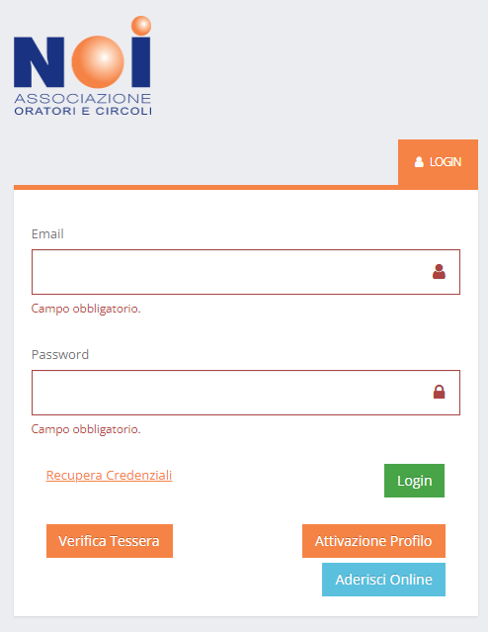
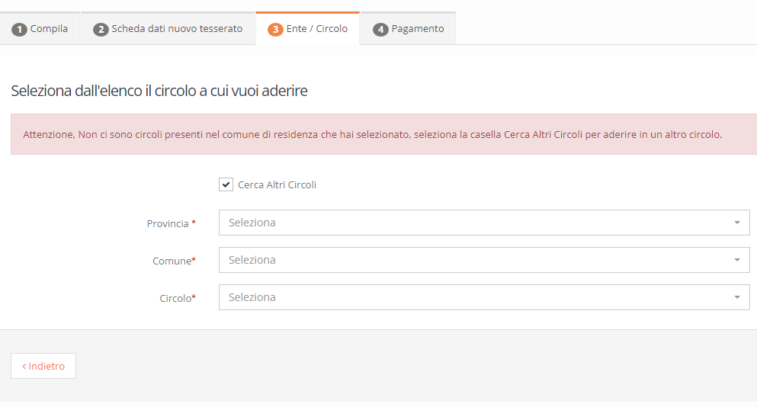
ADESIONE ONLINE

Slide 54
Registro dei volontari
Ricordarsi di inserire su NOIHUB nella sezione «gestione volontari» i membri del direttivo.
NB: data di iscrizione = 01/01/2023
Il registro cartaceo deve essere sempre presente in sede ed aggiornato nel caso di dimissioni o nuovi volontari.

Slide 55

Se non richiedete il 5 per mille per il vostro circolo, dite ai vostri soci di sostenervi donando il 5 per mille all’associazione
NOI TRENTO - APS

Slide 56
AREA RISERVATA
Tutte le informazioni utili (amministrative, burocratiche…) sono presenti sull’area riservata del sito noitrento.it
https://www.noitrento.it/area-riservata/
Se non avete le credenziali, contattate la segreteria!

Slide 57


Comunicazione
Taggaci! Come fare?? È molto semplice:
metti @noitrento in ogni post che fate e
noi lo condivideremo molto volentieri!
Valorizzazione delle pagine social (Instagram e Facebook) e del Canale Telegram (t.me/noitrento)

Slide 58

NOI Associazione
Crediamo che la sfida educativa a cui siamo chiamati nei nostri circoli oratori sia ben rappresentata da due simboli: la testa e il cuore. Il tema del 2023 sarà infatti: “Testa o cuore. Vince chi accoglie”. Due fuochi della nostra umanità, due simboli affettivi del nostro desiderio: Marta e Maria potrebbero essere icona della testa e del cuore che anima la vita dei circoli e della comunità. La sfida sta nel metterle in campo entrambe per imparare l’arte dell’accoglienza, la vera vittoria che cerchiamo in piena sintonia con le nostre chiese che sono in Italia. In questo tempo storico segnato dalla pandemia, dalla guerra Ucraina-Russa e dall’emergente crisi energetica, NOI Associazione APS crede che la chiave dell’accoglienza sia la strada giusta per crescere in umanità e per fare degli oratori tempo e spazio di santità.

Slide 59

Abbonamento Avvenire 2023
Sarà sufficiente eseguire i seguenti passaggi.
Accedere a noihub.it con le stesse credenziali di Noi App
Dopo il login apparirà il bottone
ABBONAMENTO AVVENIRE
Al termine di una breve registrazione si dovrà inserire il codice promozionale: AVNOIAVV23

Slide 60
Noi APP
Per poter trovare la tua tessera digitale!

Slide 61








Collegati con Noi!

Slide 62

Integrazione membri direttivo

Slide 63
Consiglieri uscenti:
Tonelli Carlo - NT051 don Vincenzo Lupoli don Marco Saiani
Candidati entranti:
Lucchi Anna - NT035 (Gardolo)
Quaglia Paola - NT119 (S. Carlo TN)
don Mattia Vanzo

Slide 64
Grazie!

